Slide 1
PRESENTATION PRODUIT COMPLETE
NeoJob
Trouvez le job qui vous correspond, vraiment.
Une plateforme d'emploi marocaine complète — recherche d'offres, candidature, pipeline de recrutement, back-office de modération — construite en full-stack : PHP, MySQL, JavaScript. Ce document couvre l'ensemble du produit : les quatre espaces utilisateurs, l'architecture technique, le modèle de données, et les difficultés réelles rencontrées pendant le développement.
17 tables 3NF
4 espaces utilisateurs
14 fichiers API REST
~30 pages connectees
NEOJOB.MA — DEMO

Slide 2
SOMMAIRE
Ce que couvre cette presentation
Six volets, du contexte du projet jusqu'aux difficultes techniques reellement rencontrees — une vue complete, pas seulement une demo d'ecrans.
00
01
02
03
04
05
Contexte &
Vision
Architecture &
Base de donnees
Espace
Public
Espace
Candidat
Espace
Recruteur
Admin &
Difficultes
Pourquoi NeoJob, objectifs,
chiffres cles du projet
3 couches, schema relationnel,
17 tables et leurs relations
Accueil, offres, entreprise,
simulateur, connexion
Profil, quiz de competences,
candidatures, alertes
Publier, pipeline Kanban,
recherche de candidats
Back-office, choix techniques,
problemes reellement rencontres
01

Slide 3
POURQUOI NEOJOB
Le recrutement en ligne ne devrait pas s'arreter
au depot d'un CV.
La plupart des plateformes d'emploi reduisent le recrutement a une simple liste d'annonces : le candidat postule et attend, sans jamais savoir ou en est vraiment sa candidature ; le recruteur recoit des dizaines de candidatures qu'il doit trier a la main, sans aucun outil pour organiser son processus de recrutement. NeoJob part d'un constat simple : le recrutement est un processus avec des etapes — reception, preselection, entretien, offre, embauche — et une plateforme d'emploi devrait rendre ce processus visible et actionnable pour les deux parties, pas seulement servir de boite aux lettres.
Le projet a donc ete concu comme un veritable outil de recrutement — pas comme un site vitrine — avec un pipeline de candidatures visible par le recruteur, et un suivi en temps reel visible par le candidat.
02

Slide 4
LE PROJET EN CHIFFRES
Une plateforme complete, pas un prototype
17
4
14
tables de base de donnees,
normalisees en 3NF
espaces utilisateurs distincts
(public, candidat, recruteur, admin)
fichiers API REST en PHP,
un par ressource metier
~30
1
5
pages HTML connectees
a l'API en temps reel
pipeline de recrutement
Kanban en glisser-deposer
roles de comptes de
demonstration preconfigures
03

Slide 5
TROIS ROLES, UN SEUL PROCESSUS
Un parcours de recrutement complet
Chaque role a son propre espace, ses propres outils, mais partage le meme processus sous-jacent — c'est ce qui distingue NeoJob d'un simple agregateur d'annonces.
01
02
03
Candidat
Recruteur
Administrateur
Cree son profil, declare ses competences et les fait verifier par un quiz, postule aux offres, suit precisement l'etat de chaque candidature, planifie ses entretiens et recoit des alertes emploi personnalisees.
Publie des offres (soumises a moderation), gere ses candidatures recues via un tableau Kanban en glisser-deposer, planifie des entretiens avec plusieurs creneaux, et va chercher activement des profils dans la CVtheque.
Controle la qualite de la plateforme : valide chaque offre et chaque avis avant publication, gere les comptes utilisateurs, et supervise l'activite globale depuis un tableau de bord.
– Profil + CV + quiz de competences
– Suivi du pipeline en temps reel
– Alertes et favoris
– Pipeline Kanban drag & drop
– Planification d'entretiens
– Recherche de candidats
– Moderation des offres et avis
– Gestion des comptes
– Tableau de bord global
04

Slide 6
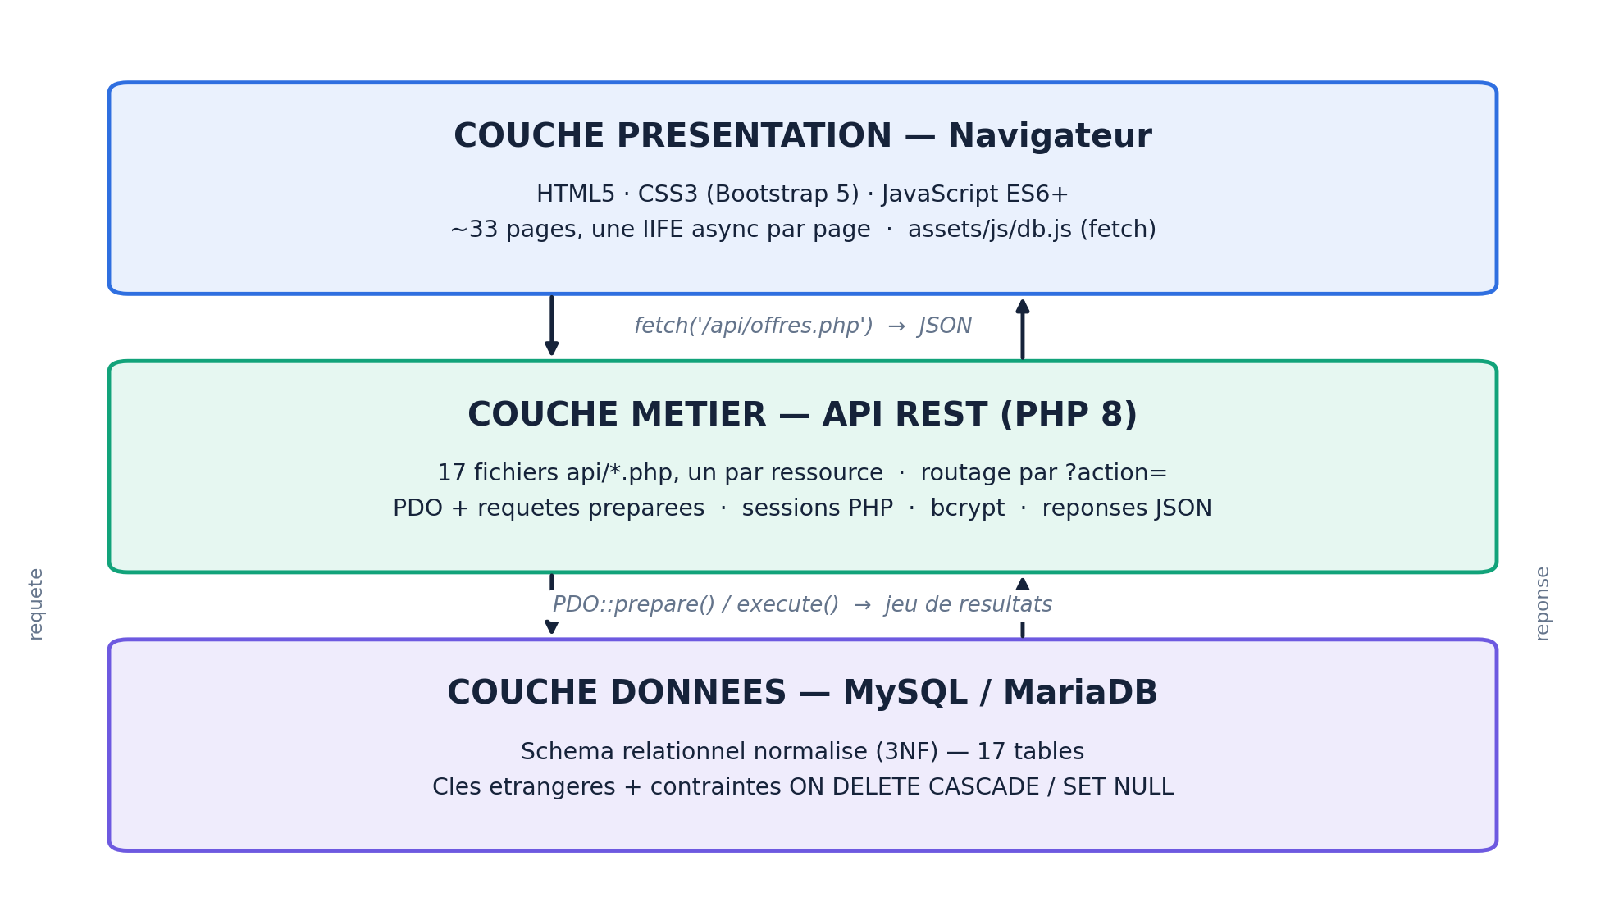
SOUS LE CAPOT
Architecture en trois couches
NeoJob suit une architecture classique a trois couches, qui separe strictement l'affichage, la logique metier et le stockage des donnees. Le navigateur ne communique jamais directement avec la base de donnees : il passe systematiquement par l'API REST en PHP, qui valide, securise et traduit chaque requete avant de toucher a MySQL.
– Front-end — HTML5, Bootstrap 5, JavaScript vanilla. Chaque page execute une fonction asynchrone qui interroge l'API via fetch().
– API REST — PHP 8, un fichier par ressource metier, routage par methode HTTP et parametre ?action=. Authentification par session, requetes preparees partout.
– Base de donnees — MySQL / MariaDB, schema relationnel normalise en 3NF, 17 tables avec cles etrangeres et regles de suppression en cascade.
05

Slide 7
BASE DE DONNEES
Un schema pense pour eviter la duplication
Le schema de donnees respecte la troisieme forme normale (3NF) : chaque information n'est stockee qu'a un seul endroit. Concretement, tout ce qui etait un simple tableau dans la premiere version du projet (les competences d'un candidat, les competences recherchees par une offre, les photos d'une entreprise, les creneaux proposes pour un entretien) est devenu une veritable table de jointure — pas une colonne texte, pas du JSON stocke en base.
Comptes & profils
Offres & candidatures
utilisateurs, candidats, entreprises, entreprise_photos
offres, offre_competences, candidatures, candidat_competences
Un compte de connexion (email + mot de passe hache) lie a un seul profil metier — candidat ou entreprise — selon le role.
Le coeur du pipeline : une offre, ses competences requises, et chaque candidature avec son statut dans le processus de recrutement.
Entretiens & echanges
Engagement & reference
entretiens, creneaux_entretien, messages
favoris, alertes, avis, paiements, categories, competences
Un entretien propose plusieurs creneaux ; le candidat en choisit un. Chaque candidature porte son propre fil de discussion.
Les listes de reference (categories, competences) et tout ce qui personnalise l'experience : favoris, alertes emploi, avis, historique de paiement.
06

Slide 8
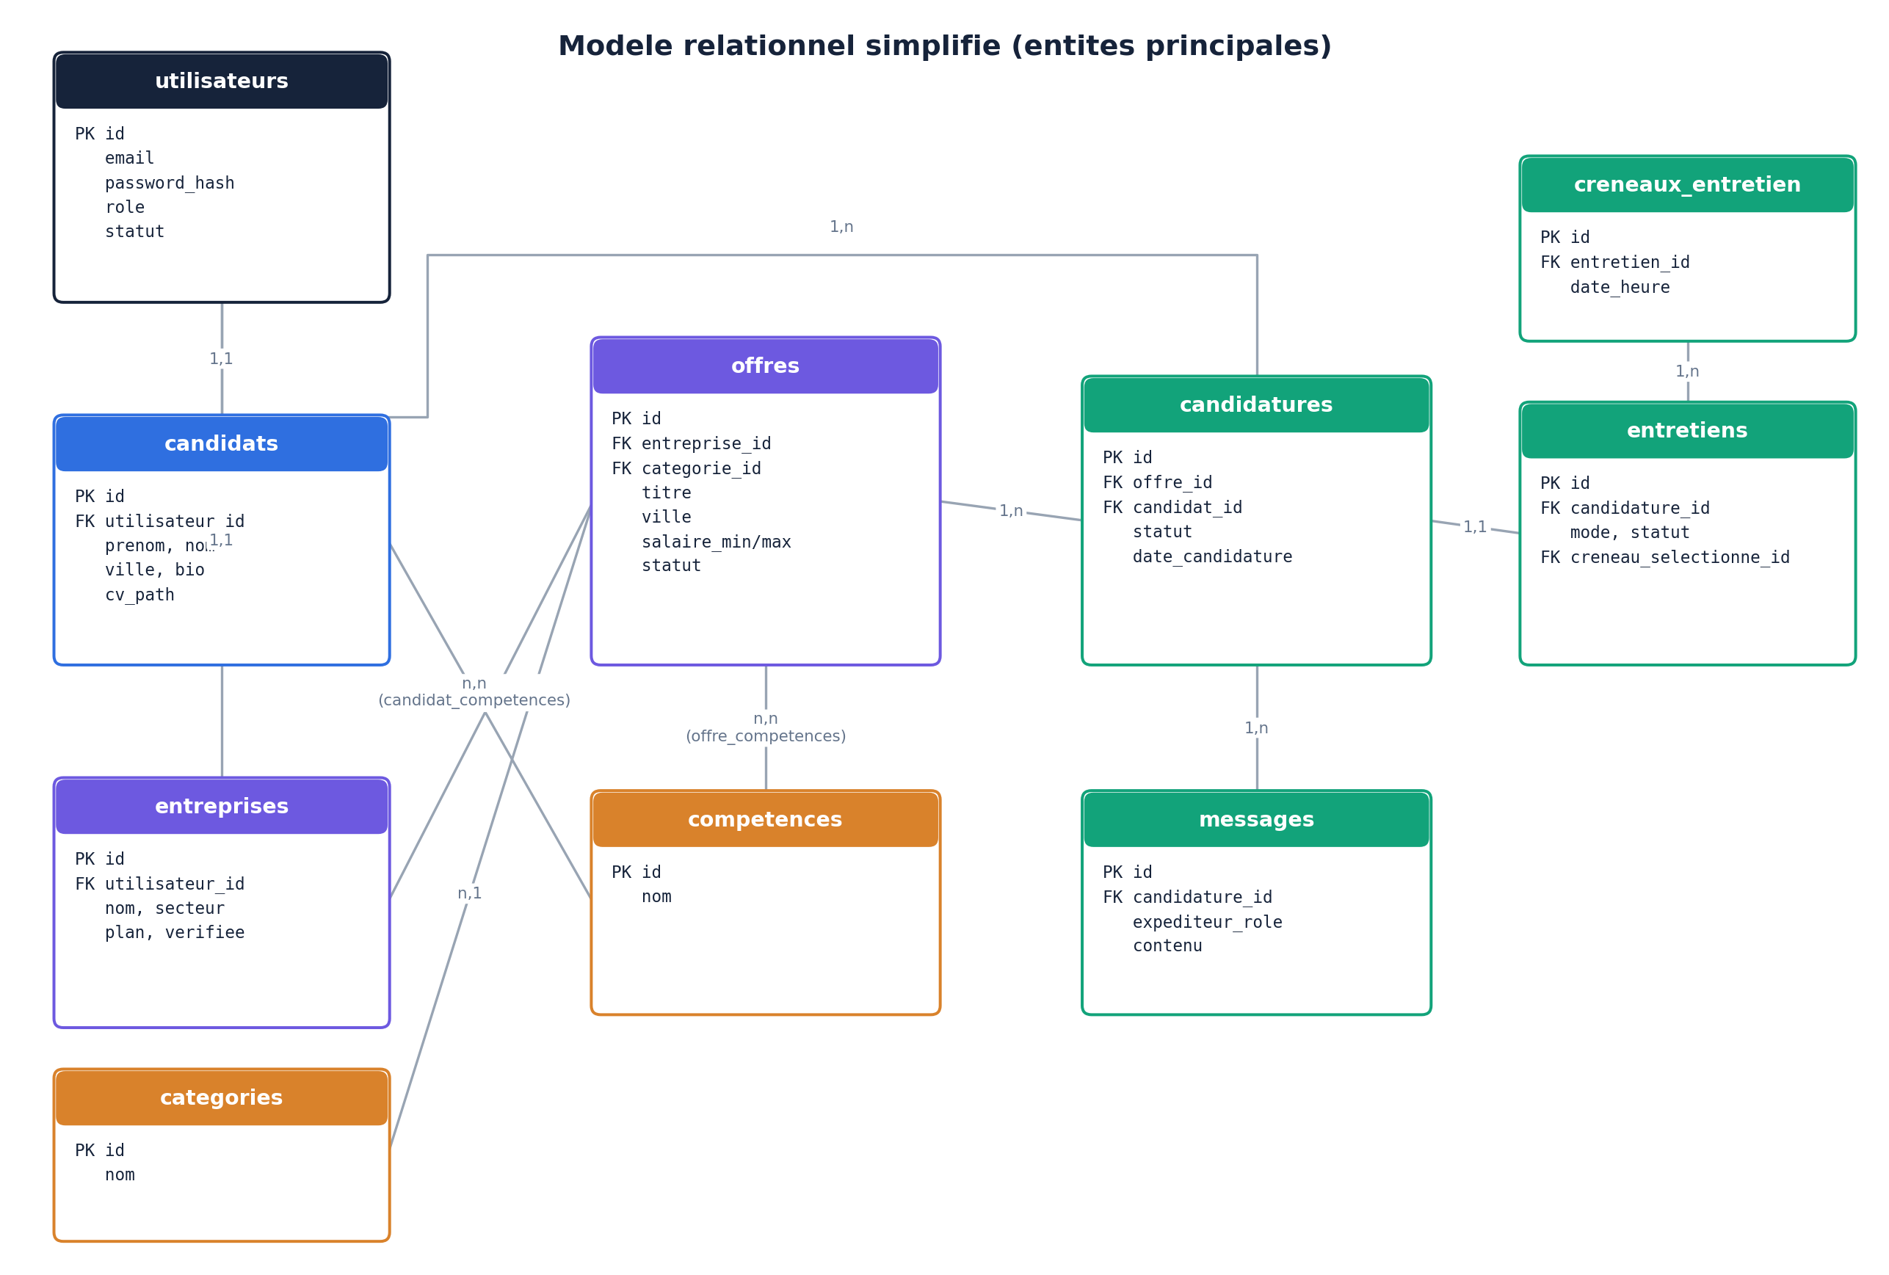
BASE DE DONNEES
Le modele relationnel, entites principales
07

Slide 9
BASE DE DONNEES
Dictionnaire de donnees — les 17 tables
utilisateurs
candidatures
Compte de connexion commun : email, mot de passe hache (bcrypt), role, statut actif/bloque.
Une candidature : lettre, CV, statut dans le pipeline de recrutement.
candidats
entretiens
Profil candidat : identite, ville, bio, CV, photo, video de presentation.
Entretien propose pour une candidature : mode, lieu/lien, statut, creneau retenu.
entreprises
creneaux_entretien
Profil entreprise : nom, secteur, description, logo, plan free/premium, badge verifiee.
Creneaux horaires proposes pour un entretien.
entreprise_photos
messages
Galerie photo d'une entreprise (table de jointure).
Messages echanges entre candidat et recruteur, par candidature.
categories
favoris
Liste de reference des categories de postes.
Offres ajoutees en favori par un candidat.
competences
paiements
Liste de reference des competences techniques et soft-skills.
Historique des paiements (passage au plan Premium).
candidat_competences
avis
Jointure candidat <-> competence, avec l'indicateur verifiee (badge quiz).
Avis d'un candidat sur une entreprise, avec notes multiples et moderation.
offres
alertes
Une offre d'emploi : titre, contrat, ville, salaire, statut de moderation, vues.
Alertes emploi personnalisees creees par un candidat.
offre_competences
Jointure offre <-> competences recherchees.
08

Slide 10
BASE DE DONNEES
Des relations qui refletent la vraie logique metier
Chaque relation est protegee par une cle etrangere — mais la regle de suppression associee est choisie au cas par cas, pour refleter ce qui doit logiquement se passer, plutot qu'appliquee par defaut partout de la meme facon.
ON DELETE CASCADE
ON DELETE SET NULL
Cle etrangere circulaire
Supprimer une offre supprime automatiquement ses candidatures — une candidature n'a pas de sens sans l'offre a laquelle elle se rapporte.
Supprimer une categorie ne supprime pas les offres liees : leur categorie passe simplement a NULL, l'offre reste intacte.
entretiens <-> creneaux_entretien : un entretien propose plusieurs creneaux, puis retient l'un d'eux. Resolue via un ALTER TABLE apres coup.
Resultat : supprimer une candidature nettoie automatiquement son entretien et ses messages sans une seule ligne de code PHP dediee — c'est la base de donnees elle-meme qui garantit l'integrite, pas la logique applicative.
09

Slide 11
I
PARTIE 2 / 6
Decouverte publique
Tout ce qu'un visiteur peut faire sans compte : rechercher, comparer, s'informer — et etre convaincu de creer un compte.
Accueil
Offres
Entreprise
Simulateur
Tarifs
Connexion
10

Slide 12
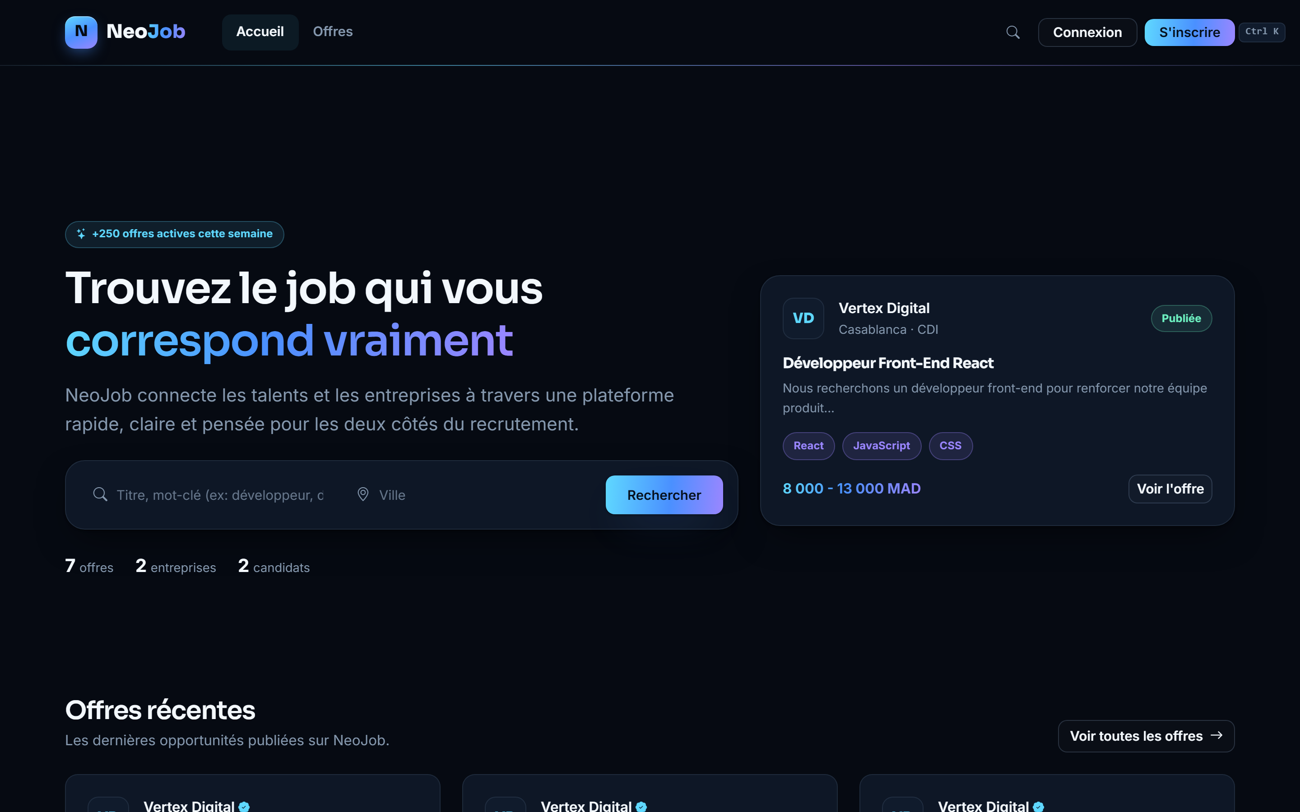
DECOUVERTE PUBLIQUE
L'accueil : convaincre en un ecran
neojob.ma /
Recherche immediate
Offres sponsorisees
La page d'accueil pose le ton des le premier ecran : fond sombre, typographie nette, orientee conversion. La recherche par mot-cle et par ville est placee avant tout le reste — pas de defilement necessaire pour lancer une recherche. Un indicateur du volume d'offres actives renforce immediatement la credibilite de la plateforme aupres d'un nouveau visiteur.
– Barre de recherche mot-cle + ville, visible sans scroller
– Compteur d'offres actives mis a jour en temps reel
– Redirection directe vers la page de resultats filtres
Public
Candidat
Recruteur
Admin
11

Slide 13
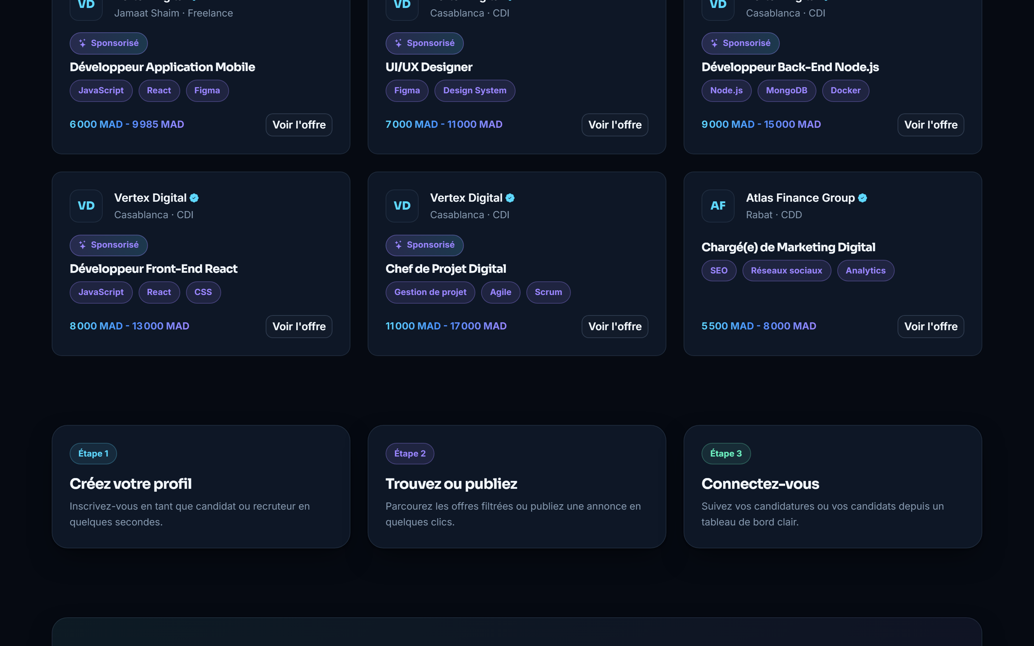
DECOUVERTE PUBLIQUE
L'accueil : les offres recentes
neojob.ma / (apres defilement)
Cartes riches
Mise en avant Premium
Apres le premier ecran, la page enchaine sur les dernieres offres publiees, presentees sous forme de cartes qui exposent l'essentiel avant meme le clic : type de contrat, ville, teletravail, competences recherchees. Les offres d'entreprises au plan Premium sont visuellement mises en avant avec un badge « Sponsorise », creant une incitation naturelle pour les recruteurs a passer au plan payant.
– Cartes d'offre reutilisees dans toute la plateforme (composant partage)
– Badge « Sponsorise » pour les entreprises Premium
– Compteurs offres / entreprises / candidats en direct
Public
Candidat
Recruteur
Admin
12

Slide 14
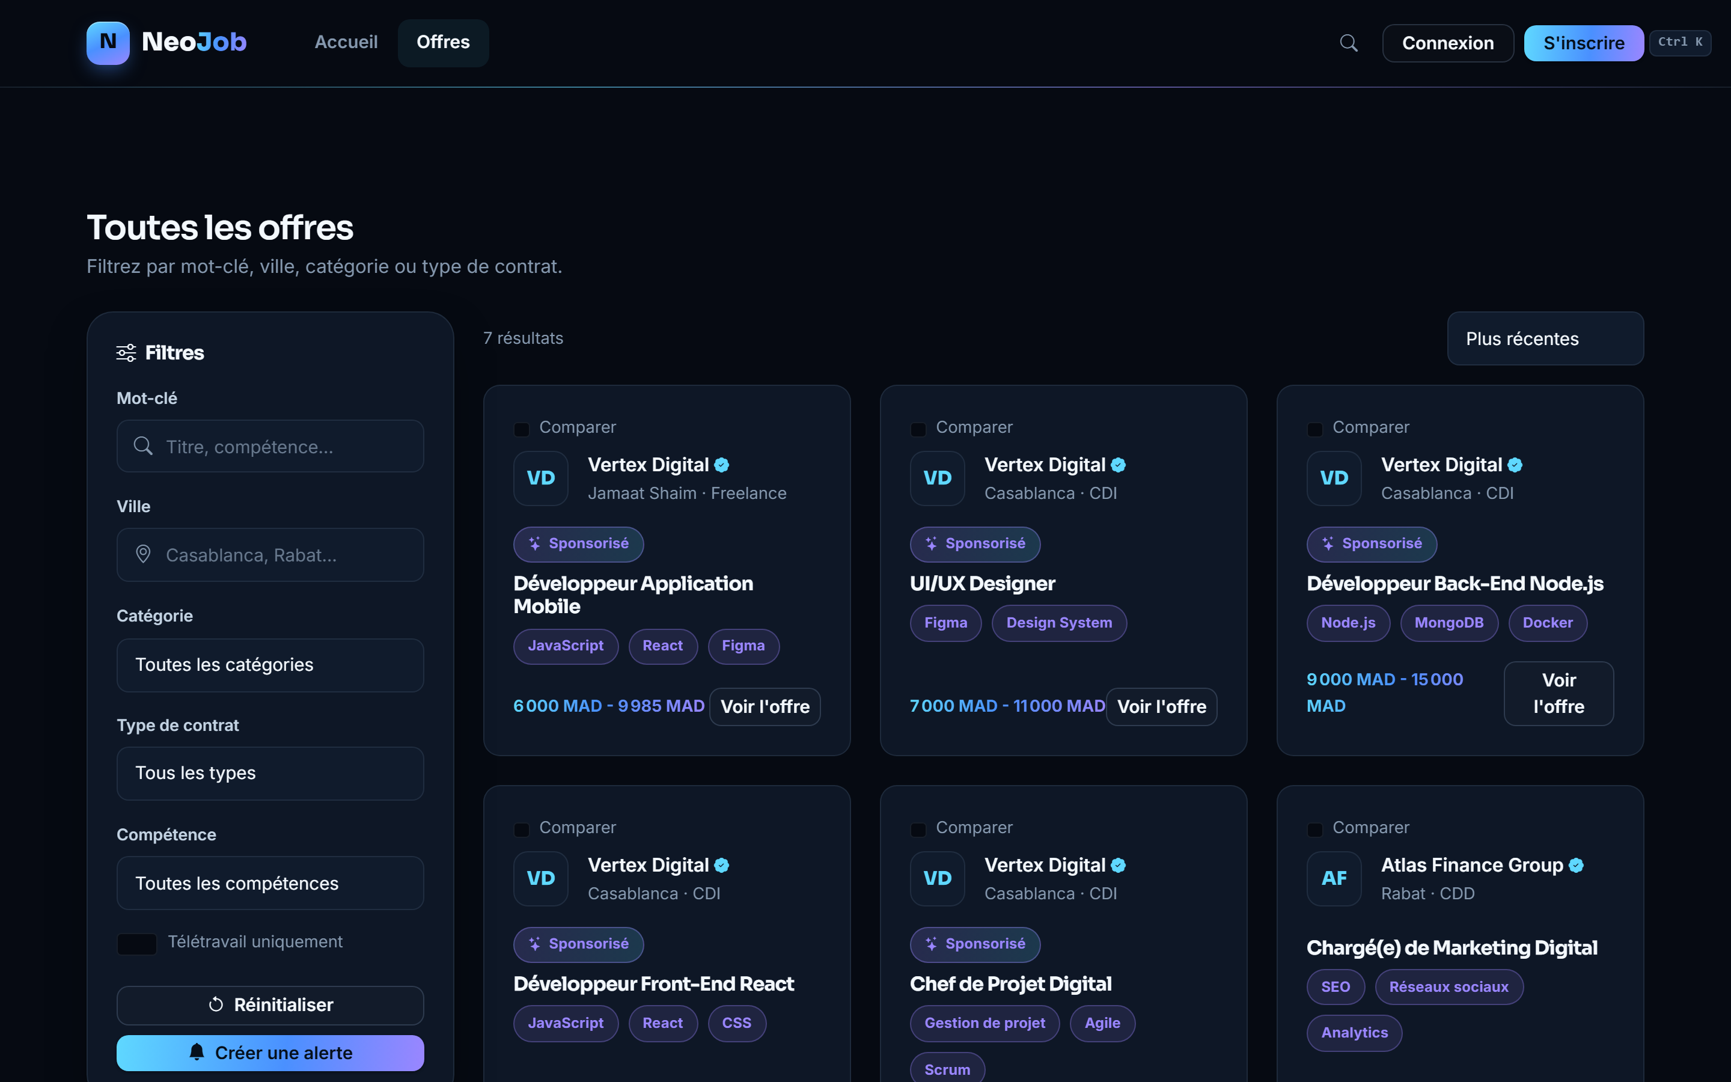
DECOUVERTE PUBLIQUE
Offres : filtrer sans se perdre
neojob.ma / offres.html
Filtres avances
Recherche multi-criteres
La page de recherche d'offres est concue pour un filtrage rapide et combinable : mot-cle, ville, categorie, competence, type de contrat, teletravail. Chaque changement de filtre re-affiche instantanement les resultats, sans rechargement de page — toute la logique de filtrage s'execute cote client sur les offres deja chargees. Le candidat peut egalement comparer jusqu'a trois offres cote a cote avant de se decider.
– Filtres combinables : mot-cle, ville, categorie, competence, contrat
– Comparateur d'offres (jusqu'a 3 offres cote a cote)
– Sauvegarde des criteres de recherche comme alerte emploi
Public
Candidat
Recruteur
Admin
13

Slide 15
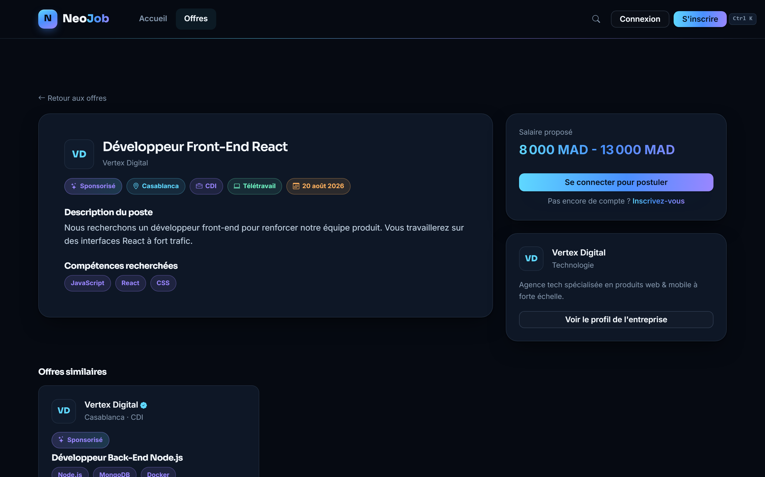
DECOUVERTE PUBLIQUE
Le detail d'une offre, tout relie
neojob.ma / offre-detail.html?id=1
Fiche complete
Offres similaires
La fiche detaillee d'une offre regroupe tout ce dont un candidat a besoin pour decider : description complete du poste, competences recherchees, fourchette de salaire, et un rappel de l'entreprise qui recrute. En bas de page, une section « offres similaires » garde le visiteur engage sur la plateforme meme s'il ne postule pas immediatement a cette offre precise.
– Fourchette de salaire affichee des le premier ecran
– Fiche entreprise resumee avec lien vers le profil complet
– Suggestions d'offres similaires en bas de page
Public
Candidat
Recruteur
Admin
14

Slide 16
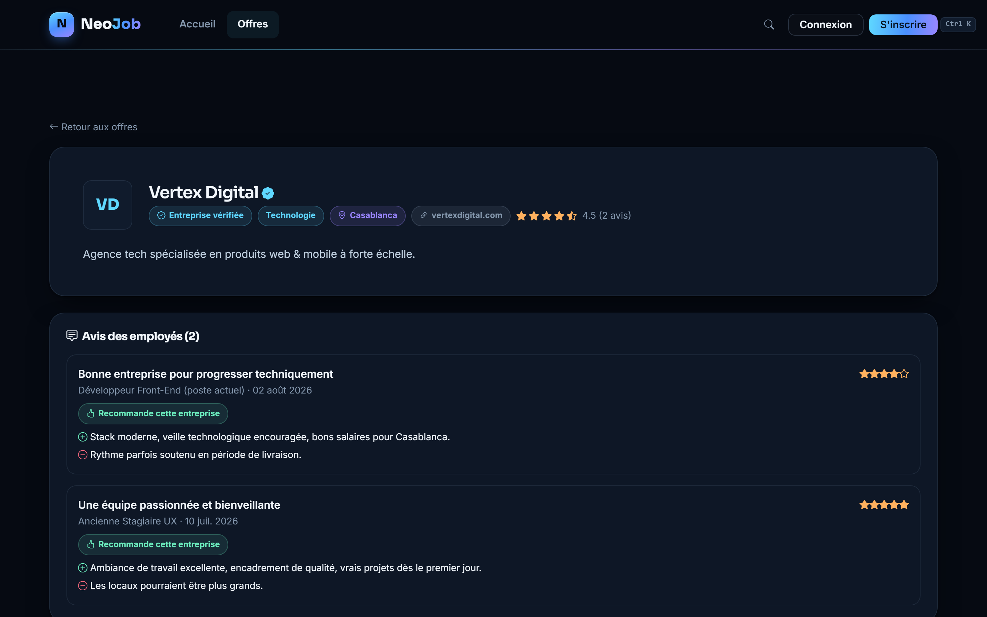
DECOUVERTE PUBLIQUE
La vitrine de chaque entreprise
neojob.ma / entreprise.html?id=1
Badge verifie
Avis d'employes
Chaque entreprise recruteuse dispose de sa propre page publique, pensee comme une vitrine de marque employeur : description, secteur, toutes ses offres actives, et les avis laisses par d'anciens employes ou candidats. Un badge « entreprise verifiee », attribue manuellement par l'administrateur, rassure le candidat sur le serieux de l'entreprise avant qu'il ne postule.
– Liste complete des offres actives de l'entreprise
– Avis notes (ambiance, remuneration, equilibre vie pro/perso)
– Badge de verification attribue par l'administration
Public
Candidat
Recruteur
Admin
15

Slide 17
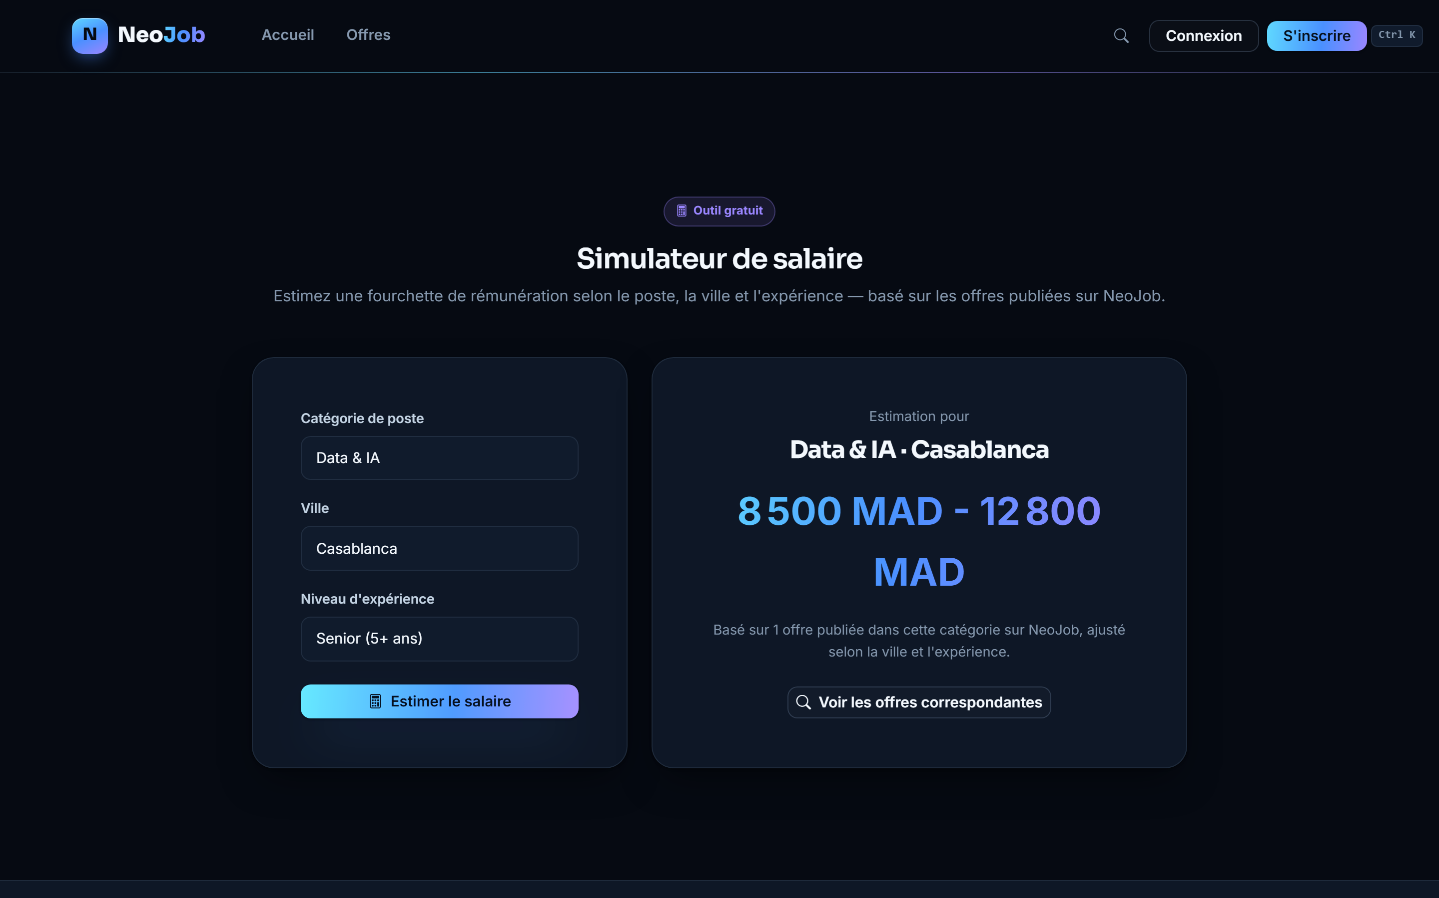
DECOUVERTE PUBLIQUE
Simulateur de salaire, calcule en direct
neojob.ma / simulateur-salaire.html
Donnees reelles
Outil gratuit
Plutot que d'afficher des chiffres fixes et arbitraires, le simulateur calcule une fourchette de salaire en croisant categorie de poste, ville et niveau d'experience avec les offres reellement publiees sur la plateforme dans cette categorie. Le resultat est ensuite ajuste par des coefficients multiplicateurs propres a chaque ville et niveau d'anciennete, ce qui rend l'estimation credible et directement exploitable.
– Estimation calculee a partir des offres publiees, pas de valeurs figees
– Ajustement par ville et par niveau d'experience
– Lien direct vers les offres correspondant a l'estimation
Public
Candidat
Recruteur
Admin
16

Slide 18
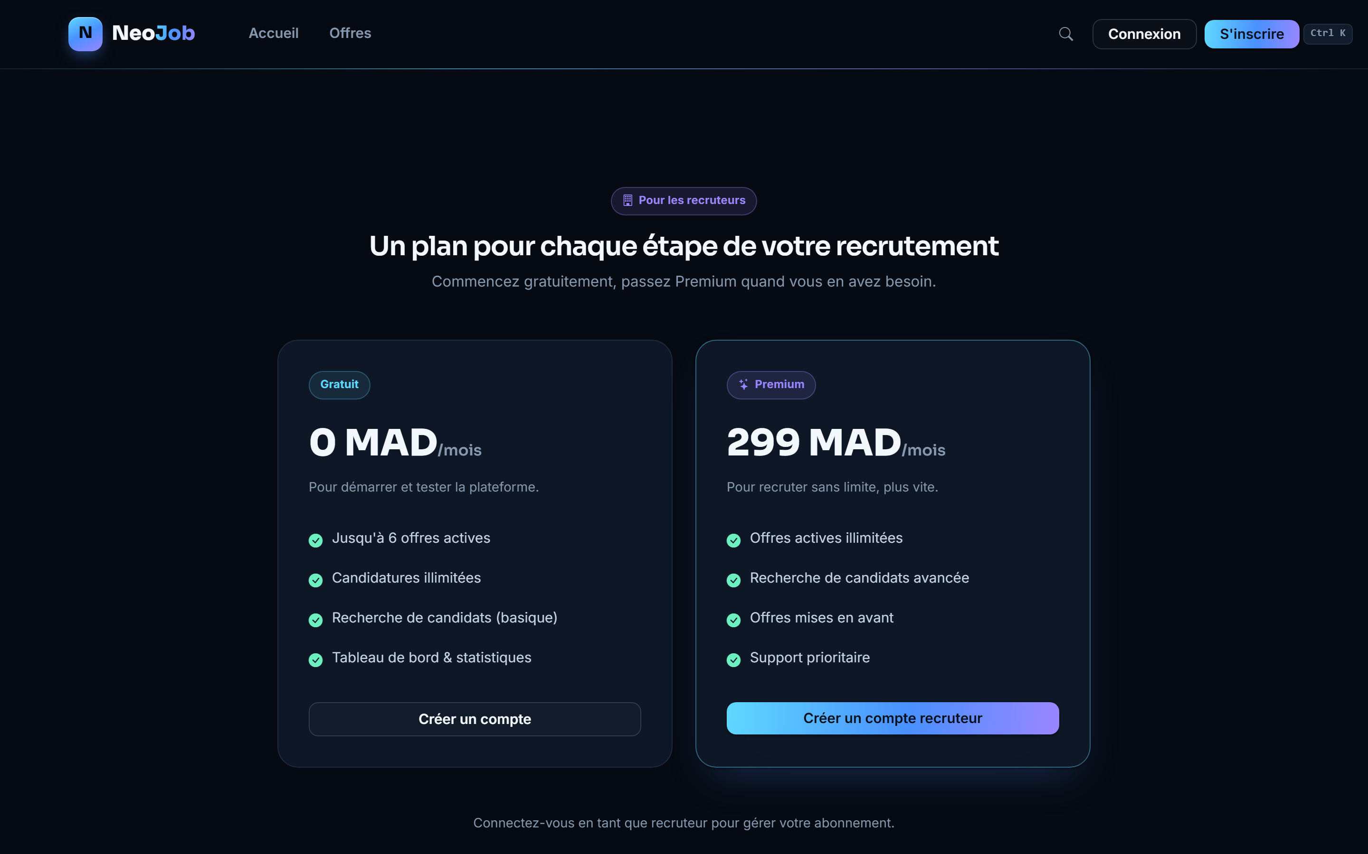
DECOUVERTE PUBLIQUE
Tarifs : gratuit, puis premium
neojob.ma / tarifs.html
Plan Free
Plan Premium
Le modele economique cote recruteur repose sur une visibilite gratuite par defaut — jusqu'a six offres actives simultanement — et une mise en avant payante pour aller au-dela : offres illimitees, mise en avant « Sponsorise », badge entreprise verifiee et acces prioritaire a la recherche de candidats. Cette page affiche dynamiquement le nombre d'offres deja utilisees par le recruteur connecte.
– Plan Free : jusqu'a 6 offres actives
– Plan Premium : offres illimitees + mise en avant + badge verifie
– Suivi en direct de la consommation du quota gratuit
Public
Candidat
Recruteur
Admin
17

Slide 19
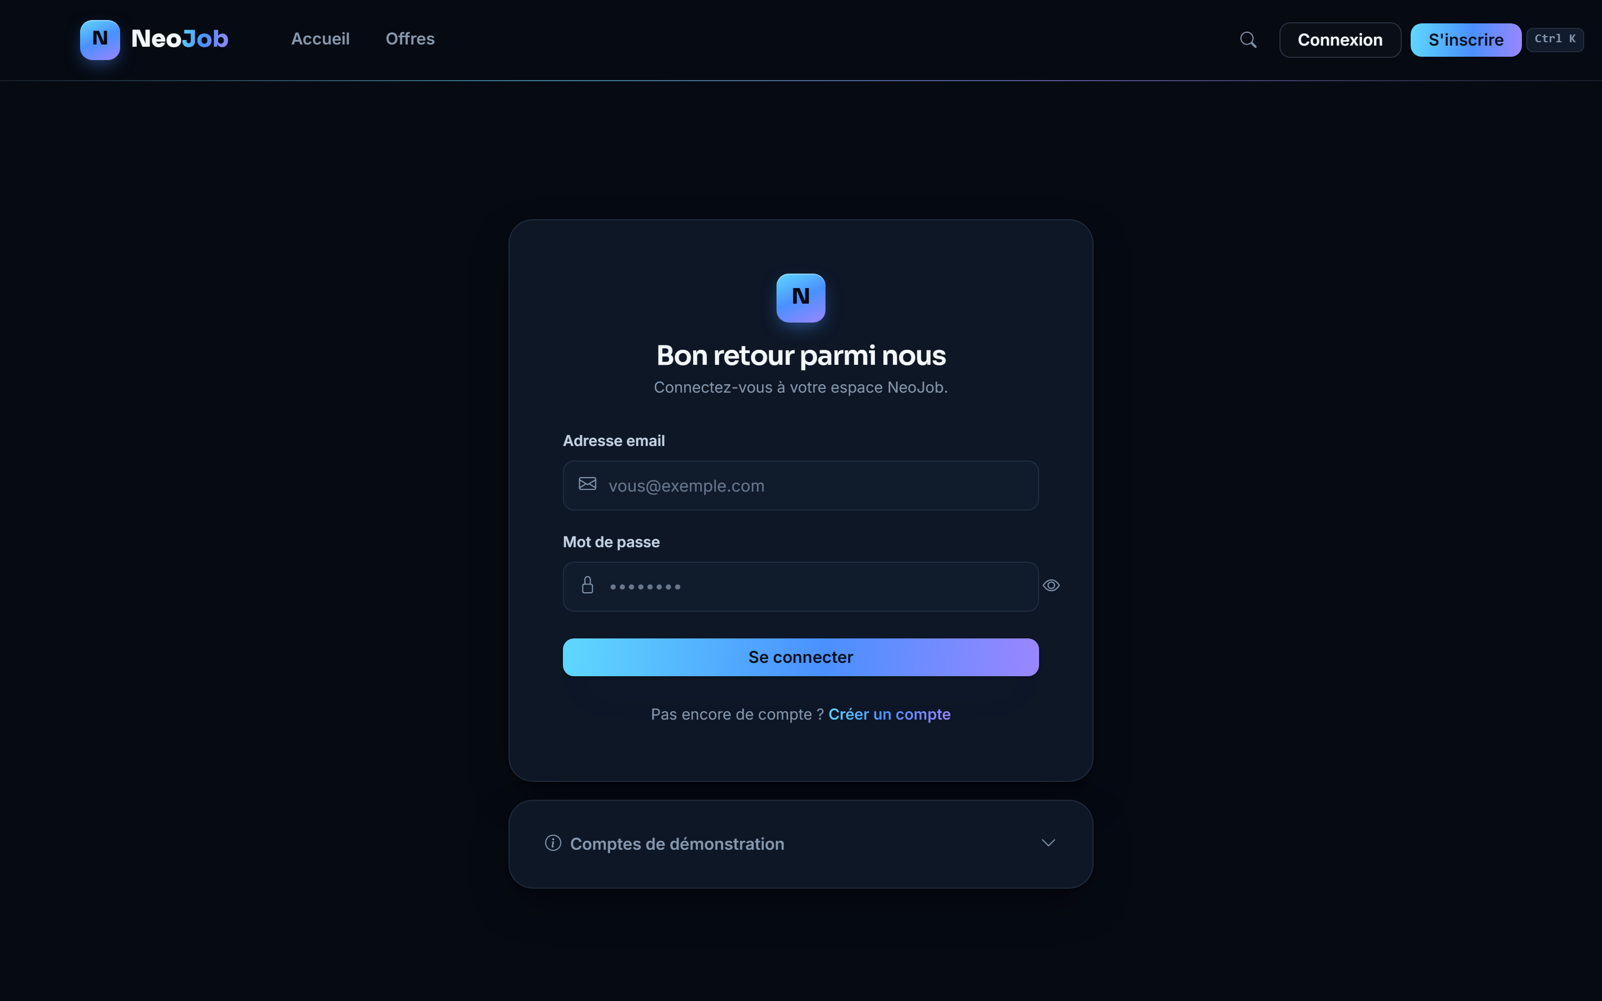
DECOUVERTE PUBLIQUE
Connexion : sessions reelles cote serveur
neojob.ma / login.html
Sessions PHP
Mots de passe bcrypt
L'authentification ne repose plus sur une simulation en localStorage : elle passe par de veritables sessions PHP cote serveur, avec des mots de passe jamais stockes en clair (hachage bcrypt via password_hash). Une fois connecte, chaque utilisateur est automatiquement redirige vers l'espace correspondant a son role — candidat, recruteur ou administrateur — sans jamais avoir a naviguer manuellement.
– Authentification par session PHP, cote serveur
– Mots de passe haches (bcrypt), jamais stockes en clair
– Comptes de demonstration accessibles en un clic pour les tests
Public
Candidat
Recruteur
Admin
18

Slide 20
II
PARTIE 3 / 6
Espace Candidat
Une fois connecte, le candidat suit precisement chaque etape de sa recherche d'emploi — plus jamais de candidature envoyee dans le vide.
Tableau de bord
Profil & quiz
Candidatures
Alertes
Profil public
19

Slide 21
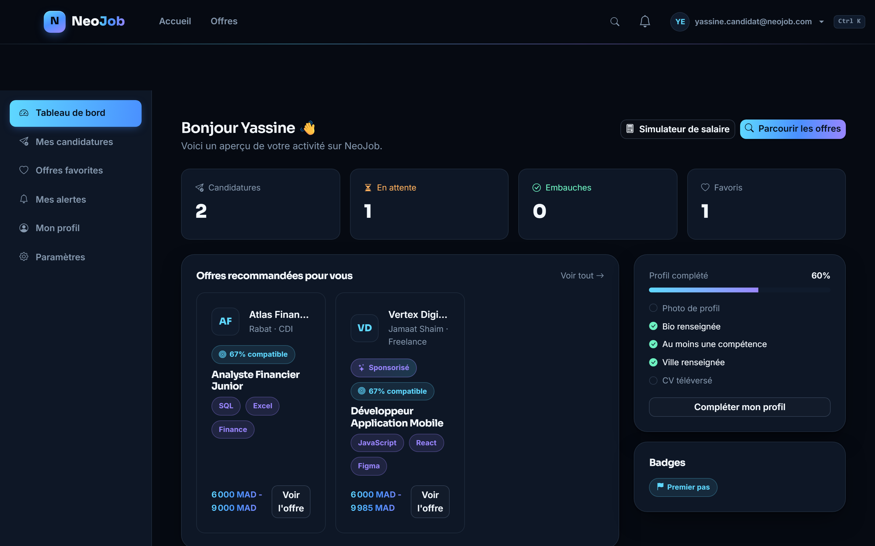
ESPACE CANDIDAT
Le tableau de bord candidat
neojob.ma / candidat/dashboard.html
Vue d'ensemble
Recommandations
Des la connexion, le candidat voit exactement ou il en est : nombre total de candidatures, celles en attente, celles acceptees, ses offres favorites. La page calcule egalement des recommandations d'offres personnalisees en comparant les competences declarees par le candidat avec celles recherchees par chaque offre publiee, sans qu'aucune action manuelle ne soit necessaire.
– Statistiques de candidatures en un coup d'oeil
– Recommandations d'offres basees sur les competences du profil
– Indicateur de completude du profil avec actions suggerees
Public
Candidat
Recruteur
Admin
20

Slide 22
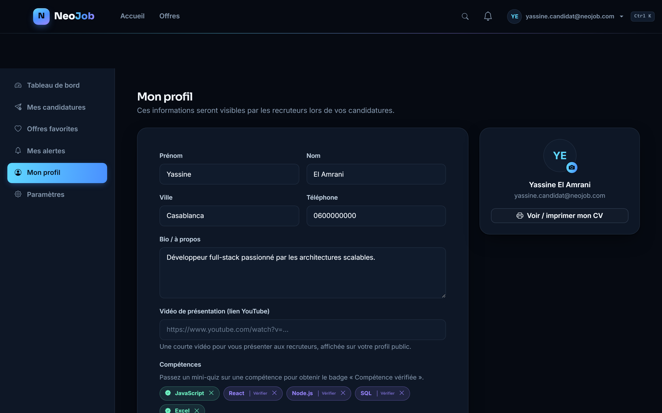
ESPACE CANDIDAT
Profil : prouver ses competences, pas juste les lister
neojob.ma / candidat/profil.html
Quiz de competence
Badge verifie
Fonctionnalite phare de l'espace candidat : plutot que d'ecrire simplement « React » dans une liste, le candidat peut passer un mini-quiz de trois questions pour cette competence. En cas de reussite (au moins deux bonnes reponses sur trois), un badge « Competence verifiee » s'affiche en permanence a cote de cette competence, visible par tous les recruteurs qui consultent son profil — une preuve plutot qu'une simple declaration.
– Quiz de 3 questions par competence, correction immediate
– Badge « Competence verifiee » affiche sur le profil public
– Televersement reel de CV, photo de profil et video de presentation
Public
Candidat
Recruteur
Admin
21

Slide 23
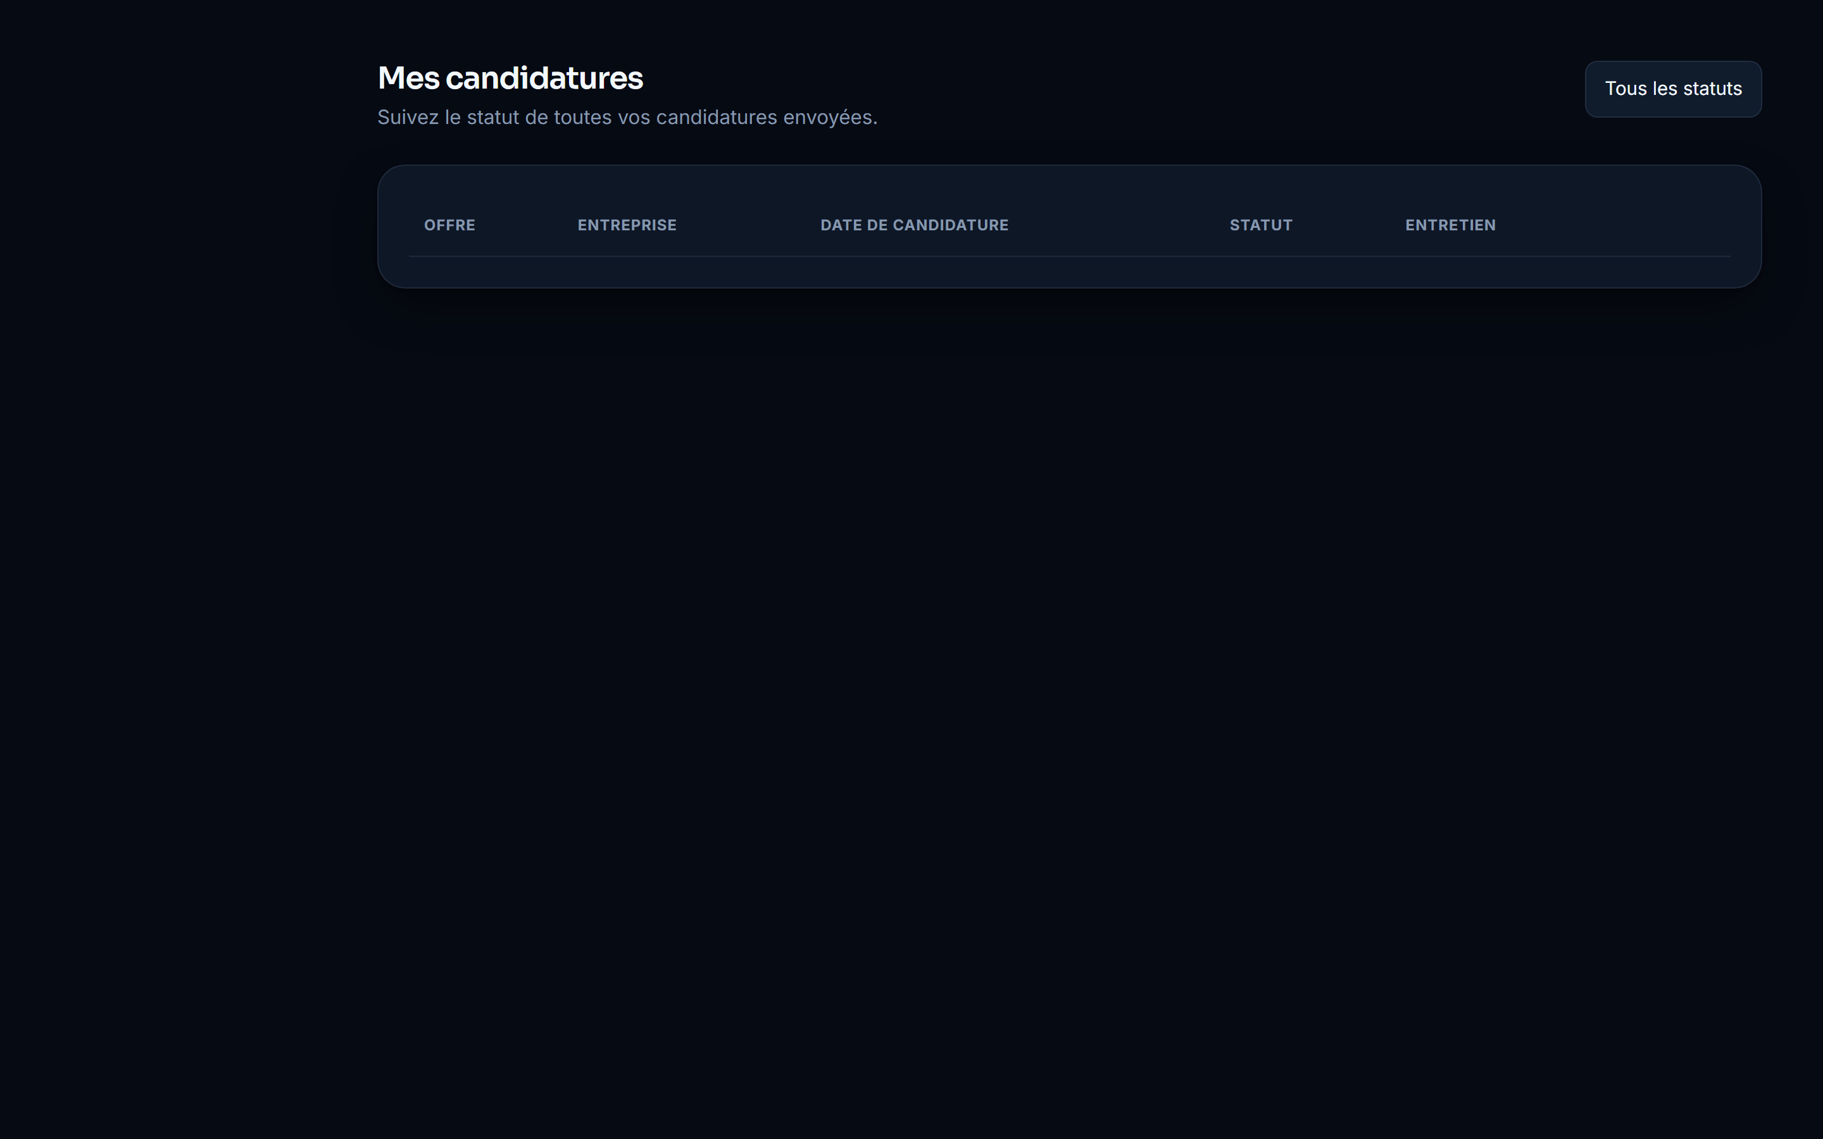
ESPACE CANDIDAT
Suivre chaque candidature, sans jamais relancer
neojob.ma / candidat/candidatures.html
Statut en direct
Historique complet
Chaque candidature affiche sa position exacte dans le pipeline de recrutement du recruteur : recue, preselectionnee, en entretien, offre recue, embauchee ou refusee. Cette visibilite directe elimine le besoin d'envoyer un e-mail de relance pour savoir ou en est un dossier — l'information est deja la, synchronisee avec les actions du recruteur en temps reel.
– Statut de candidature synchronise avec le pipeline recruteur
– Selection du creneau d'entretien propose, directement depuis cette page
– Messagerie integree par candidature, sans quitter NeoJob
Public
Candidat
Recruteur
Admin
22

Slide 24
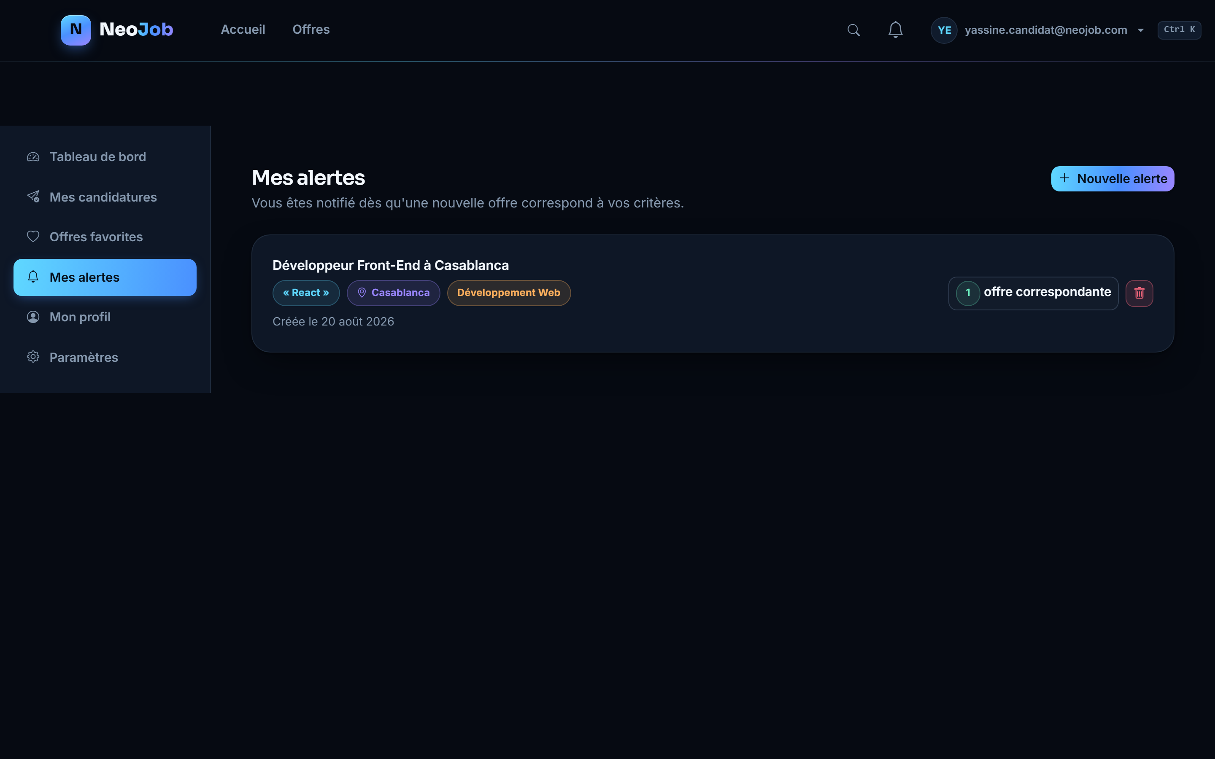
ESPACE CANDIDAT
Alertes emploi personnalisees
neojob.ma / candidat/alertes.html
Criteres combinables
Suivi automatique
Le candidat definit une seule fois ses criteres de recherche ideaux — mot-cle, ville, categorie, competence, type de contrat — et NeoJob se charge de surveiller le marche a sa place. Chaque alerte affiche en direct le nombre d'offres publiees qui correspondent actuellement a ses criteres, sans qu'il ait besoin de relancer une recherche manuellement.
– Creation d'une alerte en un clic depuis la page de recherche
– Comptage en direct des offres correspondantes
– Gestion centralisee de toutes les alertes actives
Public
Candidat
Recruteur
Admin
23

Slide 25
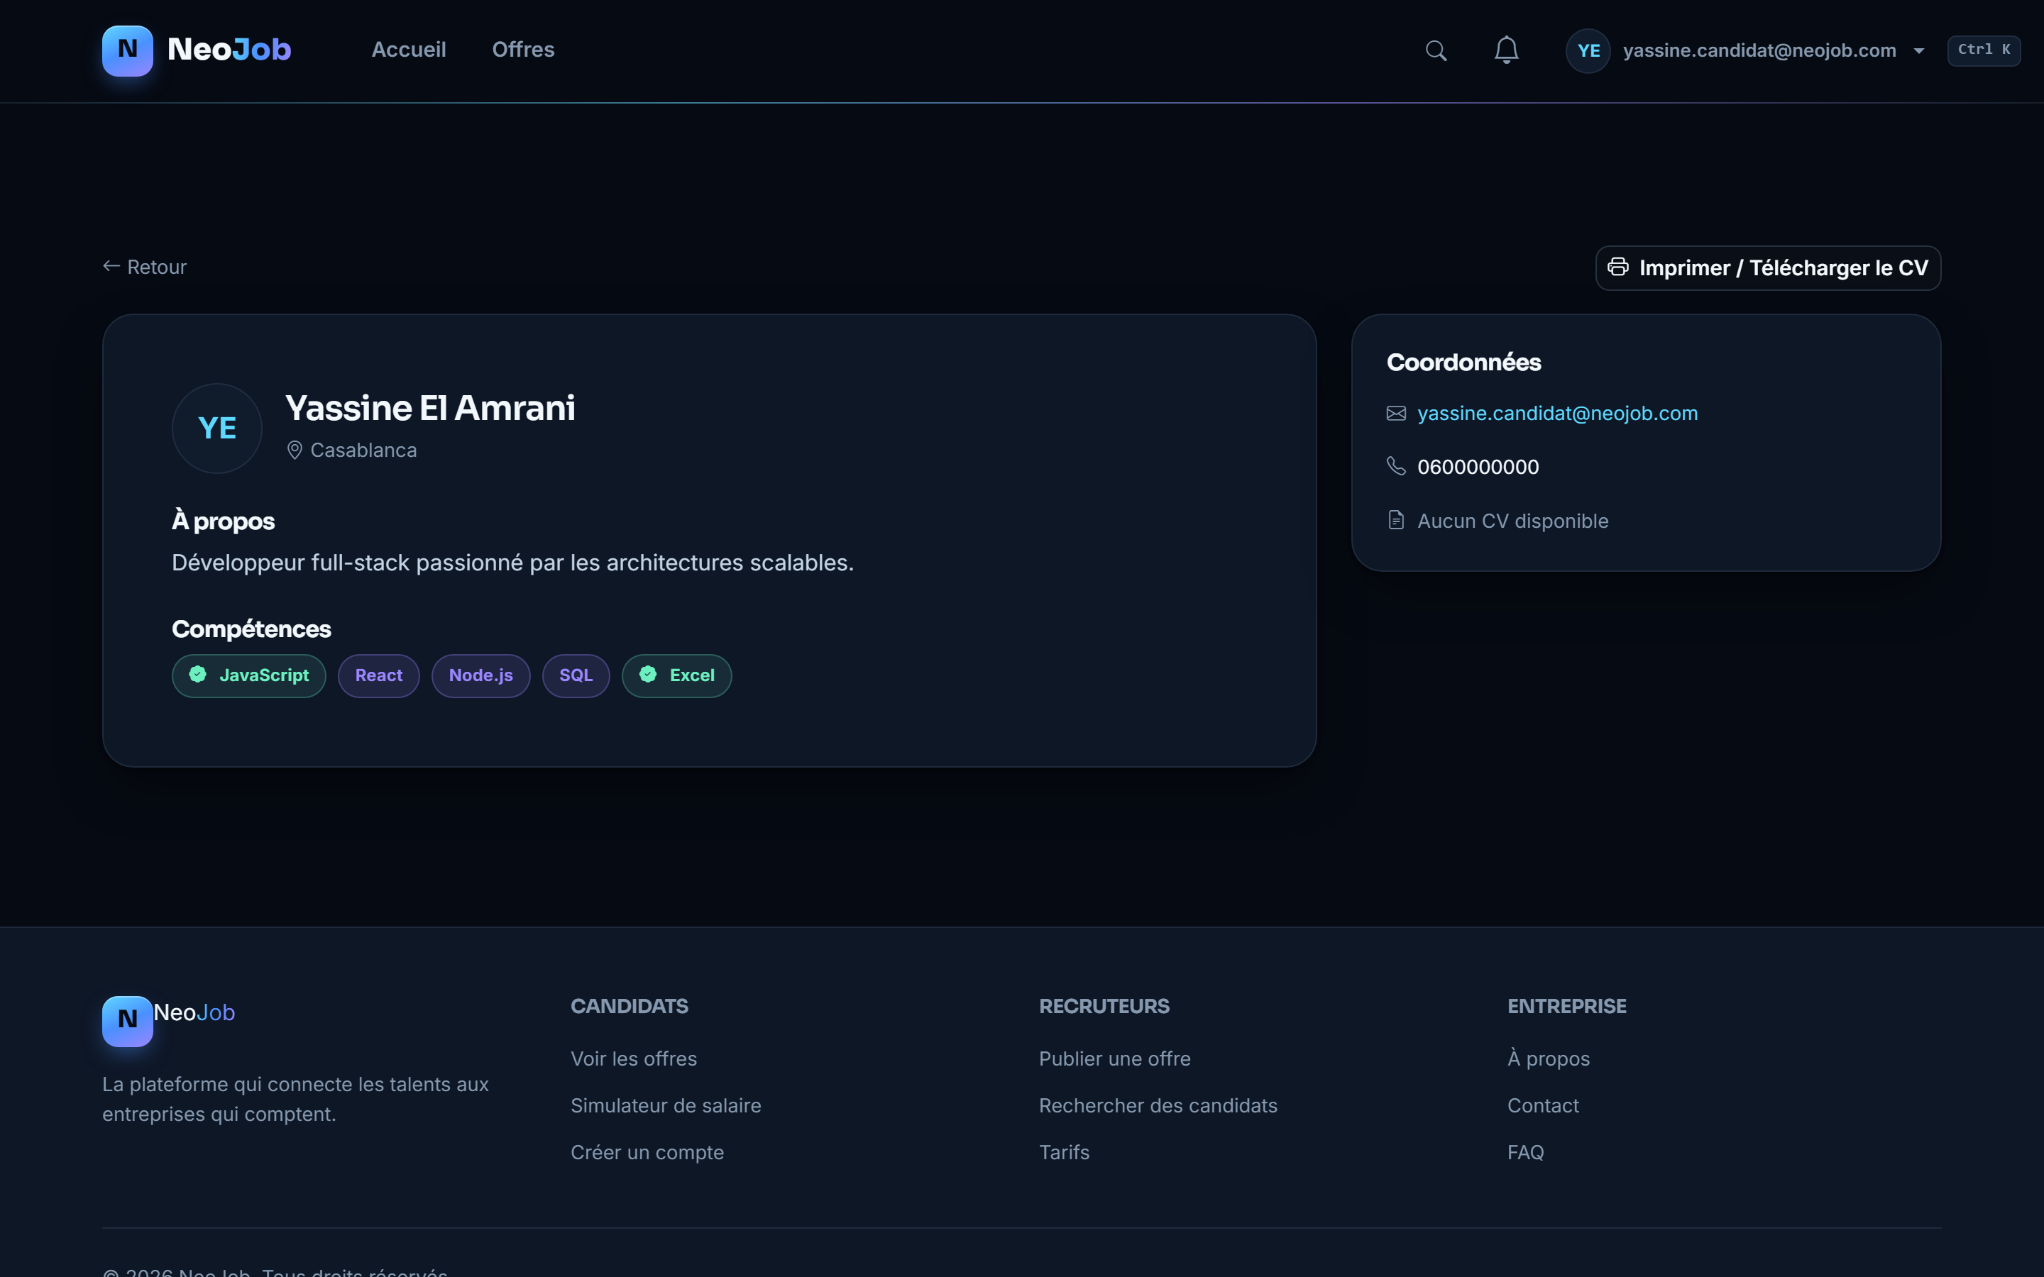
ESPACE CANDIDAT
Un profil public, imprimable, partageable
neojob.ma / candidat-profil.html?id=1
CV imprimable
Lien partageable
Le profil candidat existe egalement comme page publique consultable par n'importe quel recruteur disposant du lien — un CV vivant plutot qu'un fichier statique. Toutes les competences verifiees y apparaissent avec leur badge, et un bouton dedie permet de l'imprimer ou de l'exporter directement depuis le navigateur, sans generation de PDF cote serveur.
– Page publique accessible via un simple lien
– Badges de competences verifiees visibles par tous
– Impression / export natif depuis le navigateur
Public
Candidat
Recruteur
Admin
24

Slide 26
III
PARTIE 4 / 6
Espace Recruteur
Le coeur du produit : transformer une pile de candidatures en un vrai pipeline de recrutement pilotable au glisser-deposer.
Tableau de bord
Publier une offre
Pipeline Kanban
CVtheque
25

Slide 27
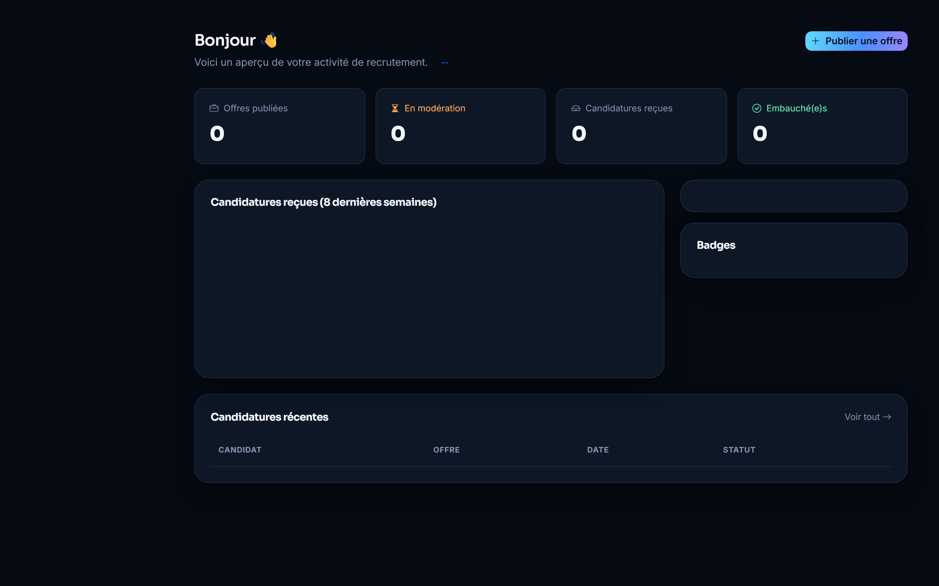
ESPACE RECRUTEUR
Le tableau de bord recruteur
neojob.ma / recruteur/dashboard.html
Stats par offre
Acces rapide au pipeline
Le recruteur visualise en un ecran l'etat de ses offres actives, le nombre de candidatures recues, et accede directement a son pipeline de recrutement sans detour. Un graphique retrace l'evolution des candidatures recues sur les dernieres semaines, permettant de reperer immediatement les offres qui fonctionnent et celles qui necessitent une reformulation.
– Compteur d'offres publiees, en attente et acceptees
– Graphique des candidatures recues sur 8 semaines
– Acces direct au pipeline Kanban depuis le tableau de bord
Public
Candidat
Recruteur
Admin
26

Slide 28
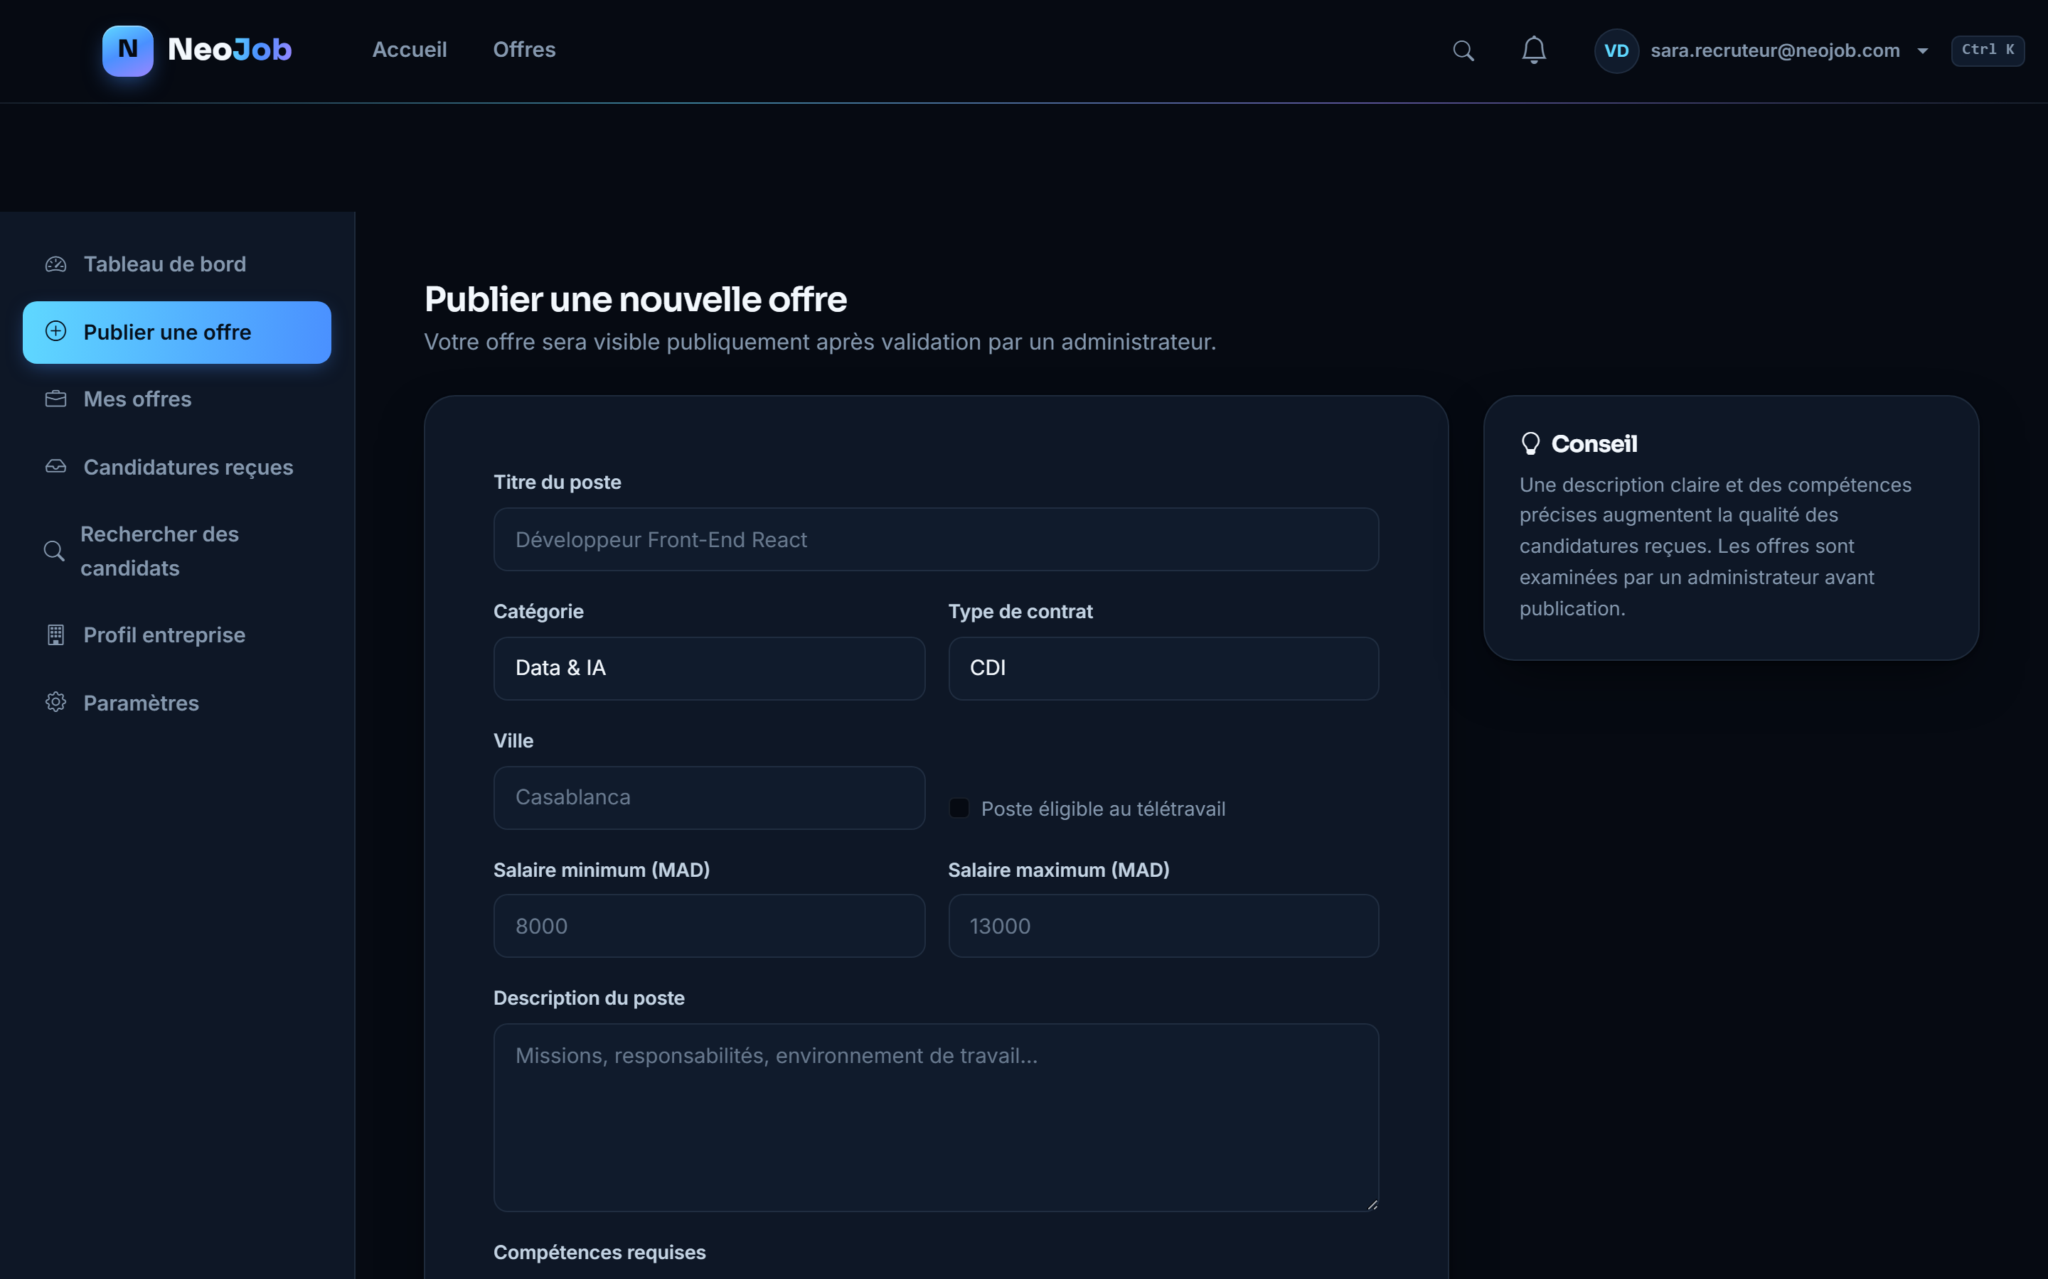
ESPACE RECRUTEUR
Publier une offre, structuree des le depart
neojob.ma / recruteur/poster-offre.html
Formulaire structure
Passe en moderation
Publier une offre ne se limite pas a ecrire un texte libre : le formulaire impose de relier l'offre a une categorie et a des competences precises, garantissant que chaque offre est correctement indexee pour la recherche et le calcul du salaire simulateur. Une fois soumise, l'offre passe automatiquement au statut « en attente » et n'est jamais visible publiquement avant validation par un administrateur.
– Association obligatoire a une categorie et des competences
– Statut « en attente » impose automatiquement a la creation
– Modification possible ulterieurement, avec repassage en moderation
Public
Candidat
Recruteur
Admin
27

Slide 29
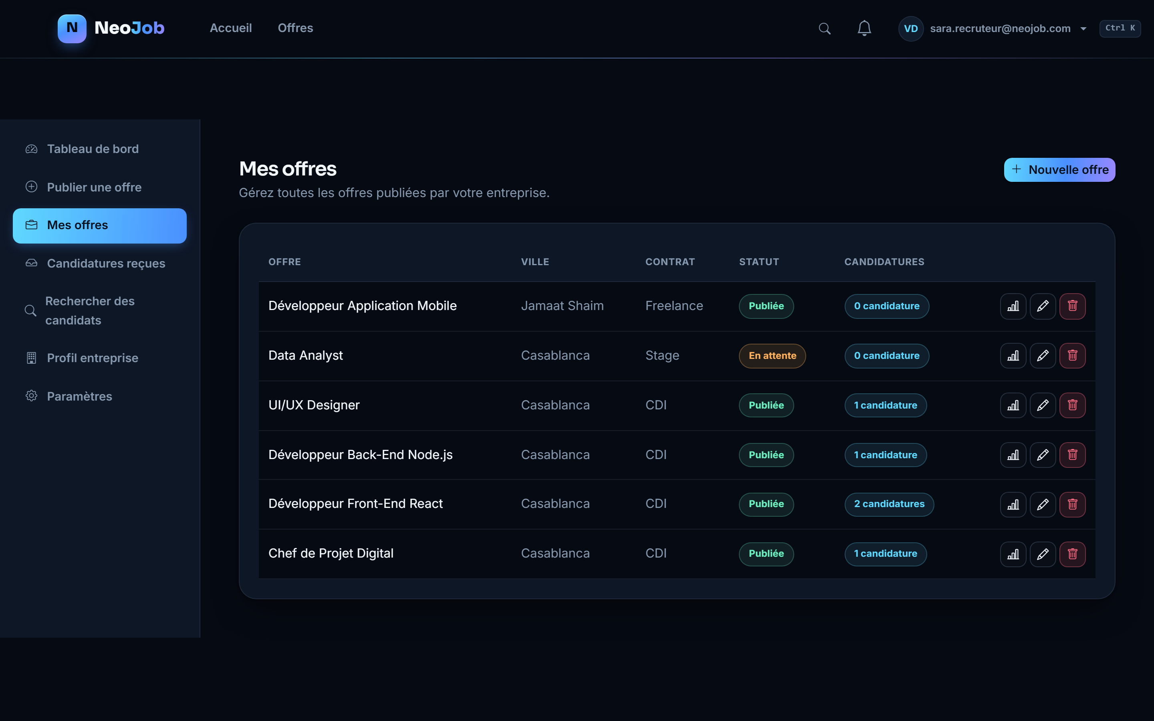
ESPACE RECRUTEUR
Mes offres, avec statut et audience
neojob.ma / recruteur/mes-offres.html
Statut par offre
Nombre de vues
Chaque offre publiee affiche a la fois son statut de moderation et son nombre de vues cumule — de quoi comprendre rapidement quelles offres attirent reellement l'attention des candidats et lesquelles meriteraient d'etre retravaillees ou mises en avant via le plan Premium.
– Vue d'ensemble de toutes les offres publiees par l'entreprise
– Compteur de vues par offre, mis a jour a chaque consultation
– Acces direct a l'edition et a la suppression de chaque offre
Public
Candidat
Recruteur
Admin
28

Slide 30
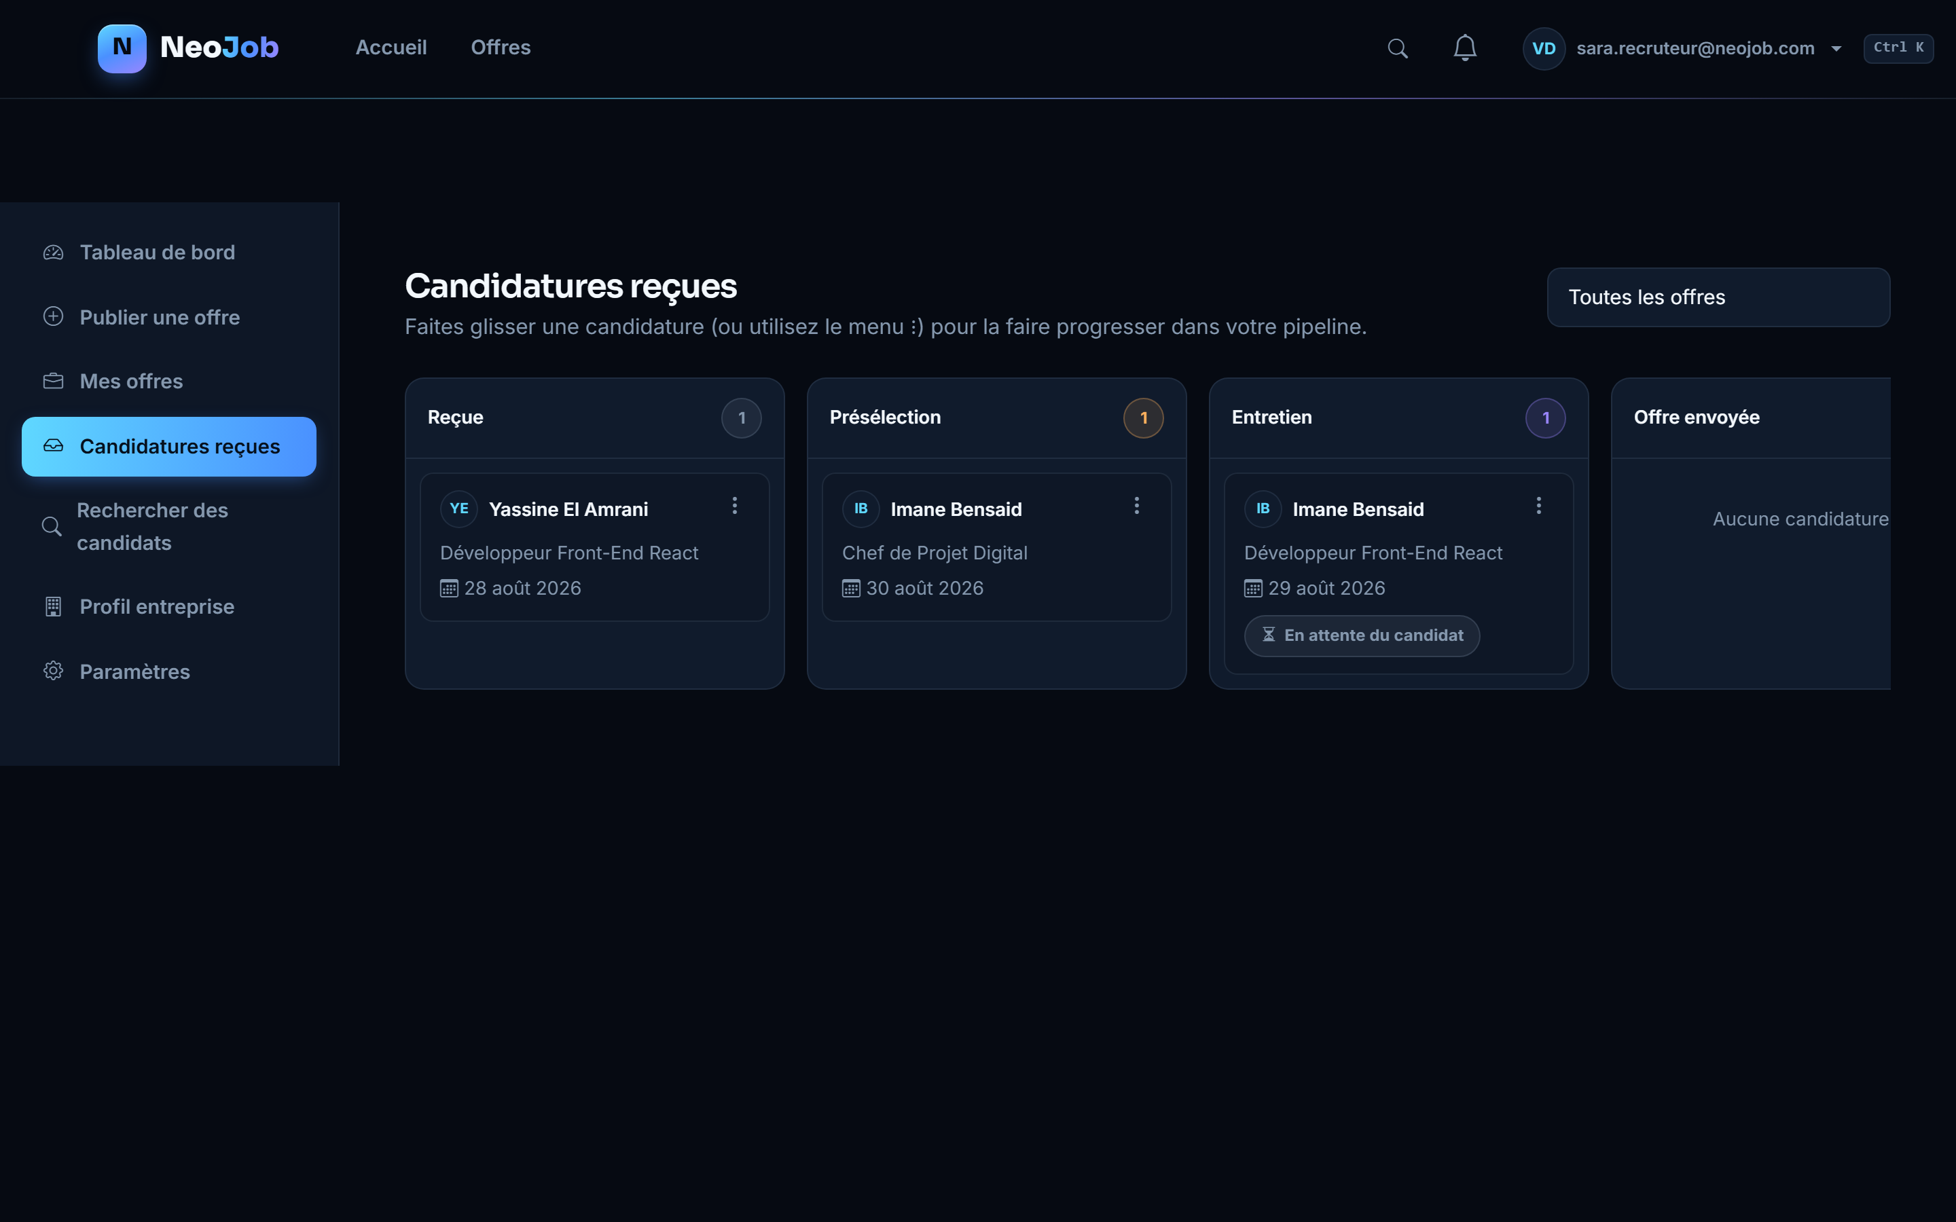
ESPACE RECRUTEUR
Le pipeline de recrutement, en glisser-deposer
neojob.ma / recruteur/candidatures-recues.html
Glisser-deposer natif
5 etapes de pipeline
C'est la fonctionnalite la plus caracteristique du projet : chaque candidature devient une carte que le recruteur fait glisser d'une colonne de statut a l'autre — Recue, Preselection, Entretien, Offre envoyee, Embauchee — exactement comme un vrai outil de gestion de recrutement, et non une simple boite de reception d'e-mails. Chaque deplacement de carte declenche immediatement une mise a jour en base de donnees, visible instantanement du cote du candidat. Depuis cette meme interface, le recruteur peut ouvrir le detail d'une candidature, echanger des messages avec le candidat, et proposer plusieurs creneaux d'entretien en quelques clics.
– Glisser-deposer HTML5 natif, sans bibliotheque externe
– Filtrage du pipeline par offre specifique
– Planification d'entretiens avec plusieurs creneaux proposes
– Messagerie et details de candidature dans une fenetre modale
Public
Candidat
Recruteur
Admin
29

Slide 31
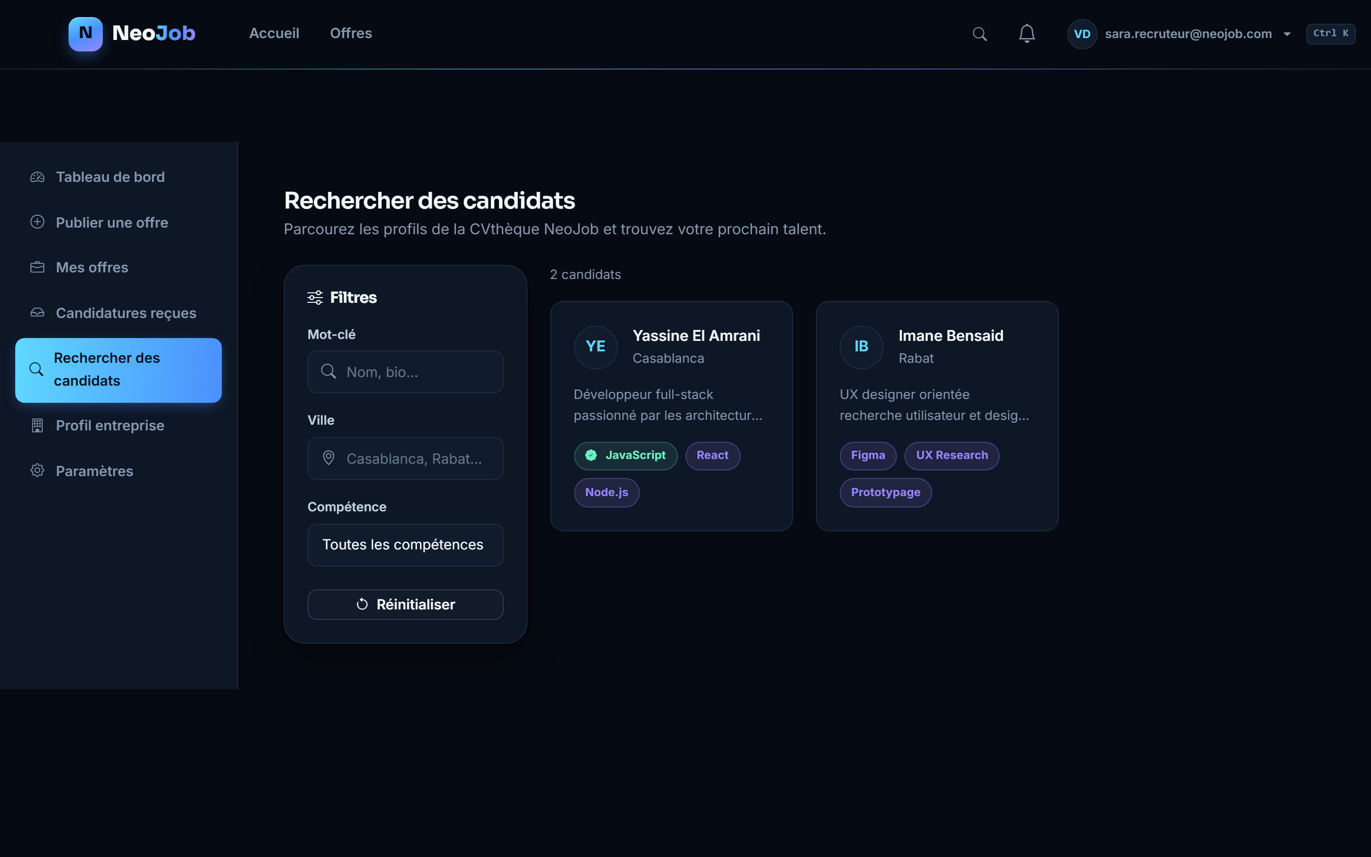
ESPACE RECRUTEUR
Aller chercher le bon profil, pas seulement attendre
neojob.ma / recruteur/rechercher-candidats.html
CVtheque filtrable
Competences verifiees mises en avant
Le recrutement ne depend plus uniquement des candidatures recues passivement : le recruteur peut parcourir activement l'ensemble des profils candidats disponibles, filtrer par mot-cle, ville ou competence precise, et reperer en priorite les profils dont les competences ont ete verifiees par quiz — un signal de qualite immediatement visible dans les resultats de recherche.
– Recherche par mot-cle, ville et competence specifique
– Mise en evidence visuelle des competences verifiees
– Acces direct au profil complet de chaque candidat
Public
Candidat
Recruteur
Admin
30

Slide 32
IV
PARTIE 5 / 6
Back-office Admin
Aucune offre, aucun avis n'apparait publiquement sans validation — l'administration garde la qualite du marche sous controle.
Tableau de bord
Moderation
Utilisateurs
31

Slide 33
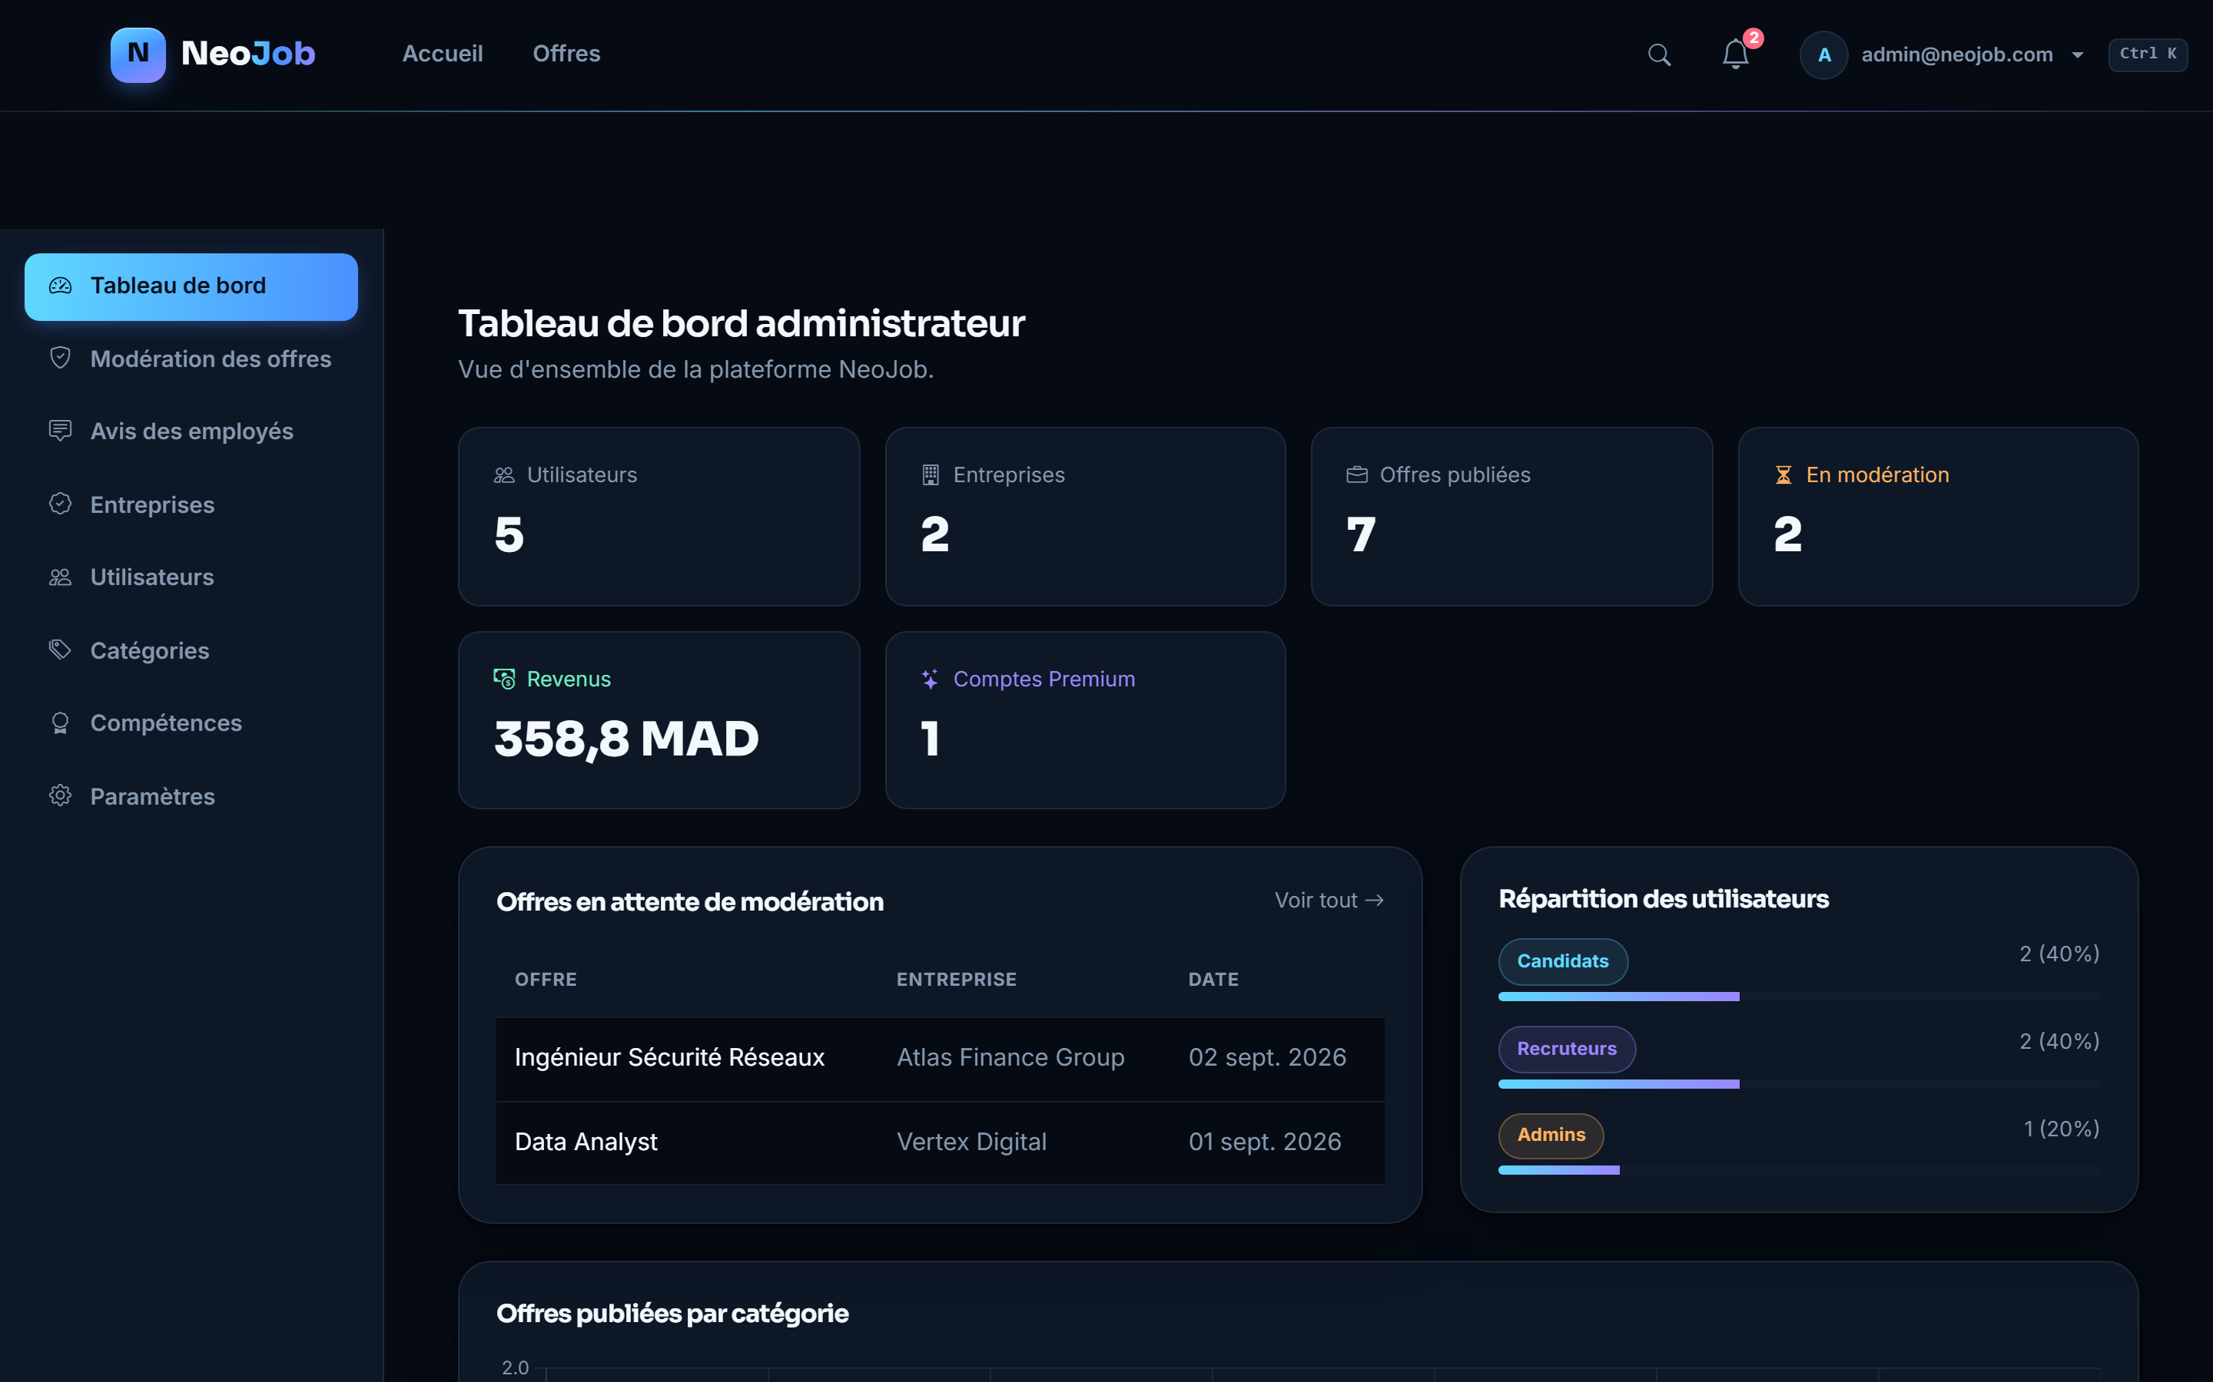
BACK-OFFICE ADMIN
Une vue macro de toute la plateforme
neojob.ma / admin/dashboard.html
Chiffres cles
Revenus Premium
Le tableau de bord administrateur agrege en un seul ecran l'ensemble des indicateurs vitaux de la plateforme : nombre total d'utilisateurs et d'entreprises, offres publiees face aux offres encore en attente de moderation, revenus generes par les abonnements Premium, et repartition des comptes par role. C'est le point de depart de toute decision de moderation ou de suivi de croissance.
– Compteurs utilisateurs, entreprises, offres publiees et en attente
– Revenus cumules issus des abonnements Premium
– Repartition des comptes par role (candidat / recruteur / admin)
Public
Candidat
Recruteur
Admin
32

Slide 34
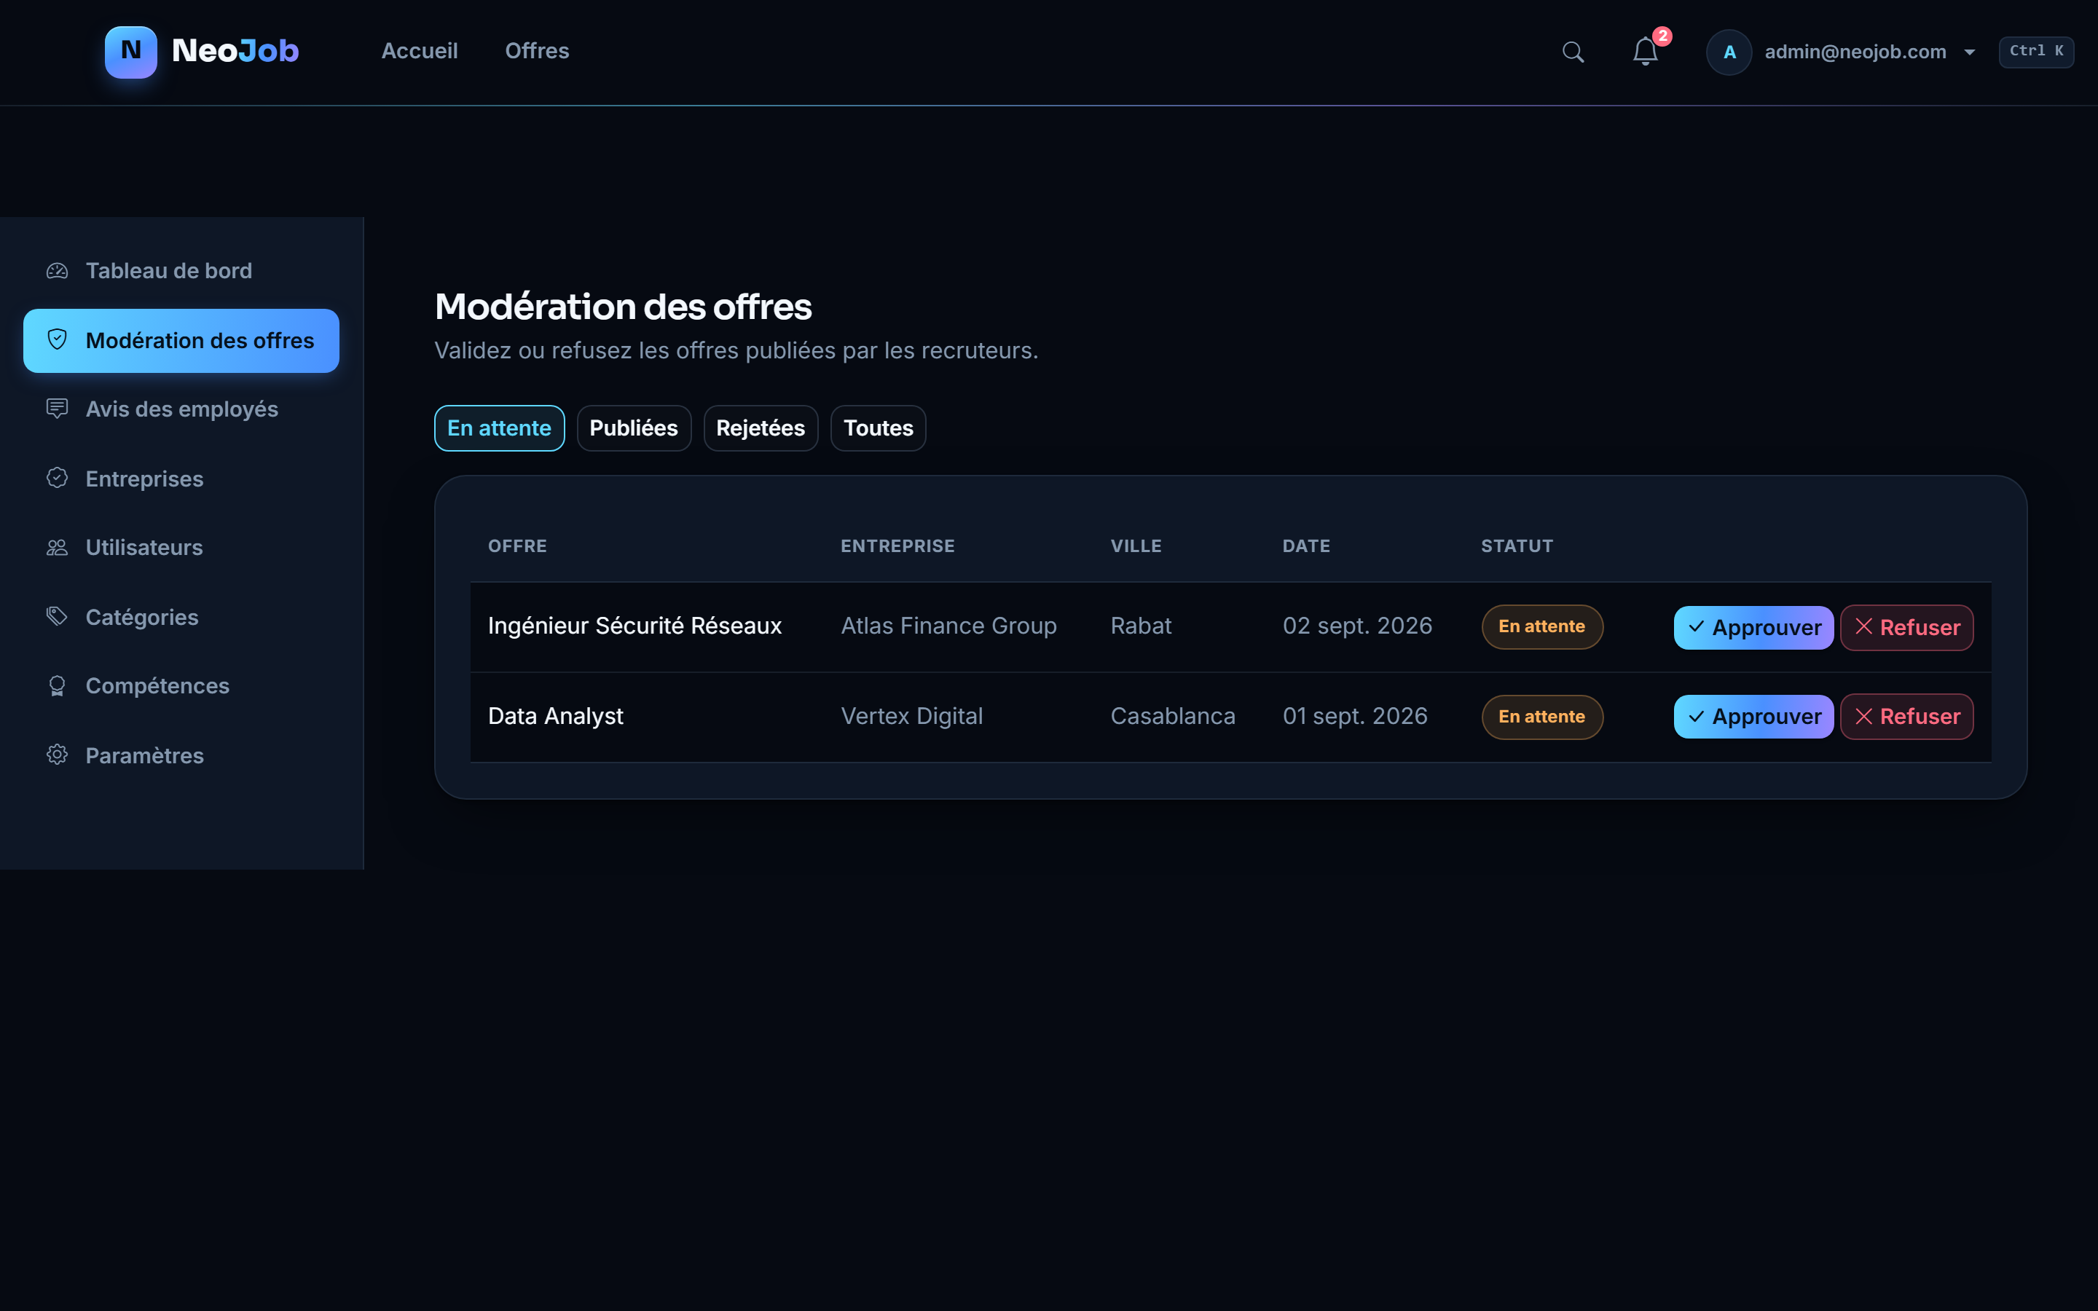
BACK-OFFICE ADMIN
Rien n'est public sans validation prealable
neojob.ma / admin/moderation.html
File d'attente
Approuver / rejeter
Toute offre nouvellement publiee ou modifiee par un recruteur transite obligatoirement par cette file de moderation avant de devenir visible sur les pages publiques. L'administrateur peut approuver ou rejeter chaque offre individuellement, garantissant que le contenu affiche aux candidats respecte un niveau de qualite minimal — cette meme logique de moderation s'applique aussi aux avis deposes sur les entreprises.
– File d'attente des offres en attente d'approbation
– Approbation ou rejet en un clic, avec mise a jour immediate
– La meme logique protege egalement les avis d'entreprise
Public
Candidat
Recruteur
Admin
33

Slide 35
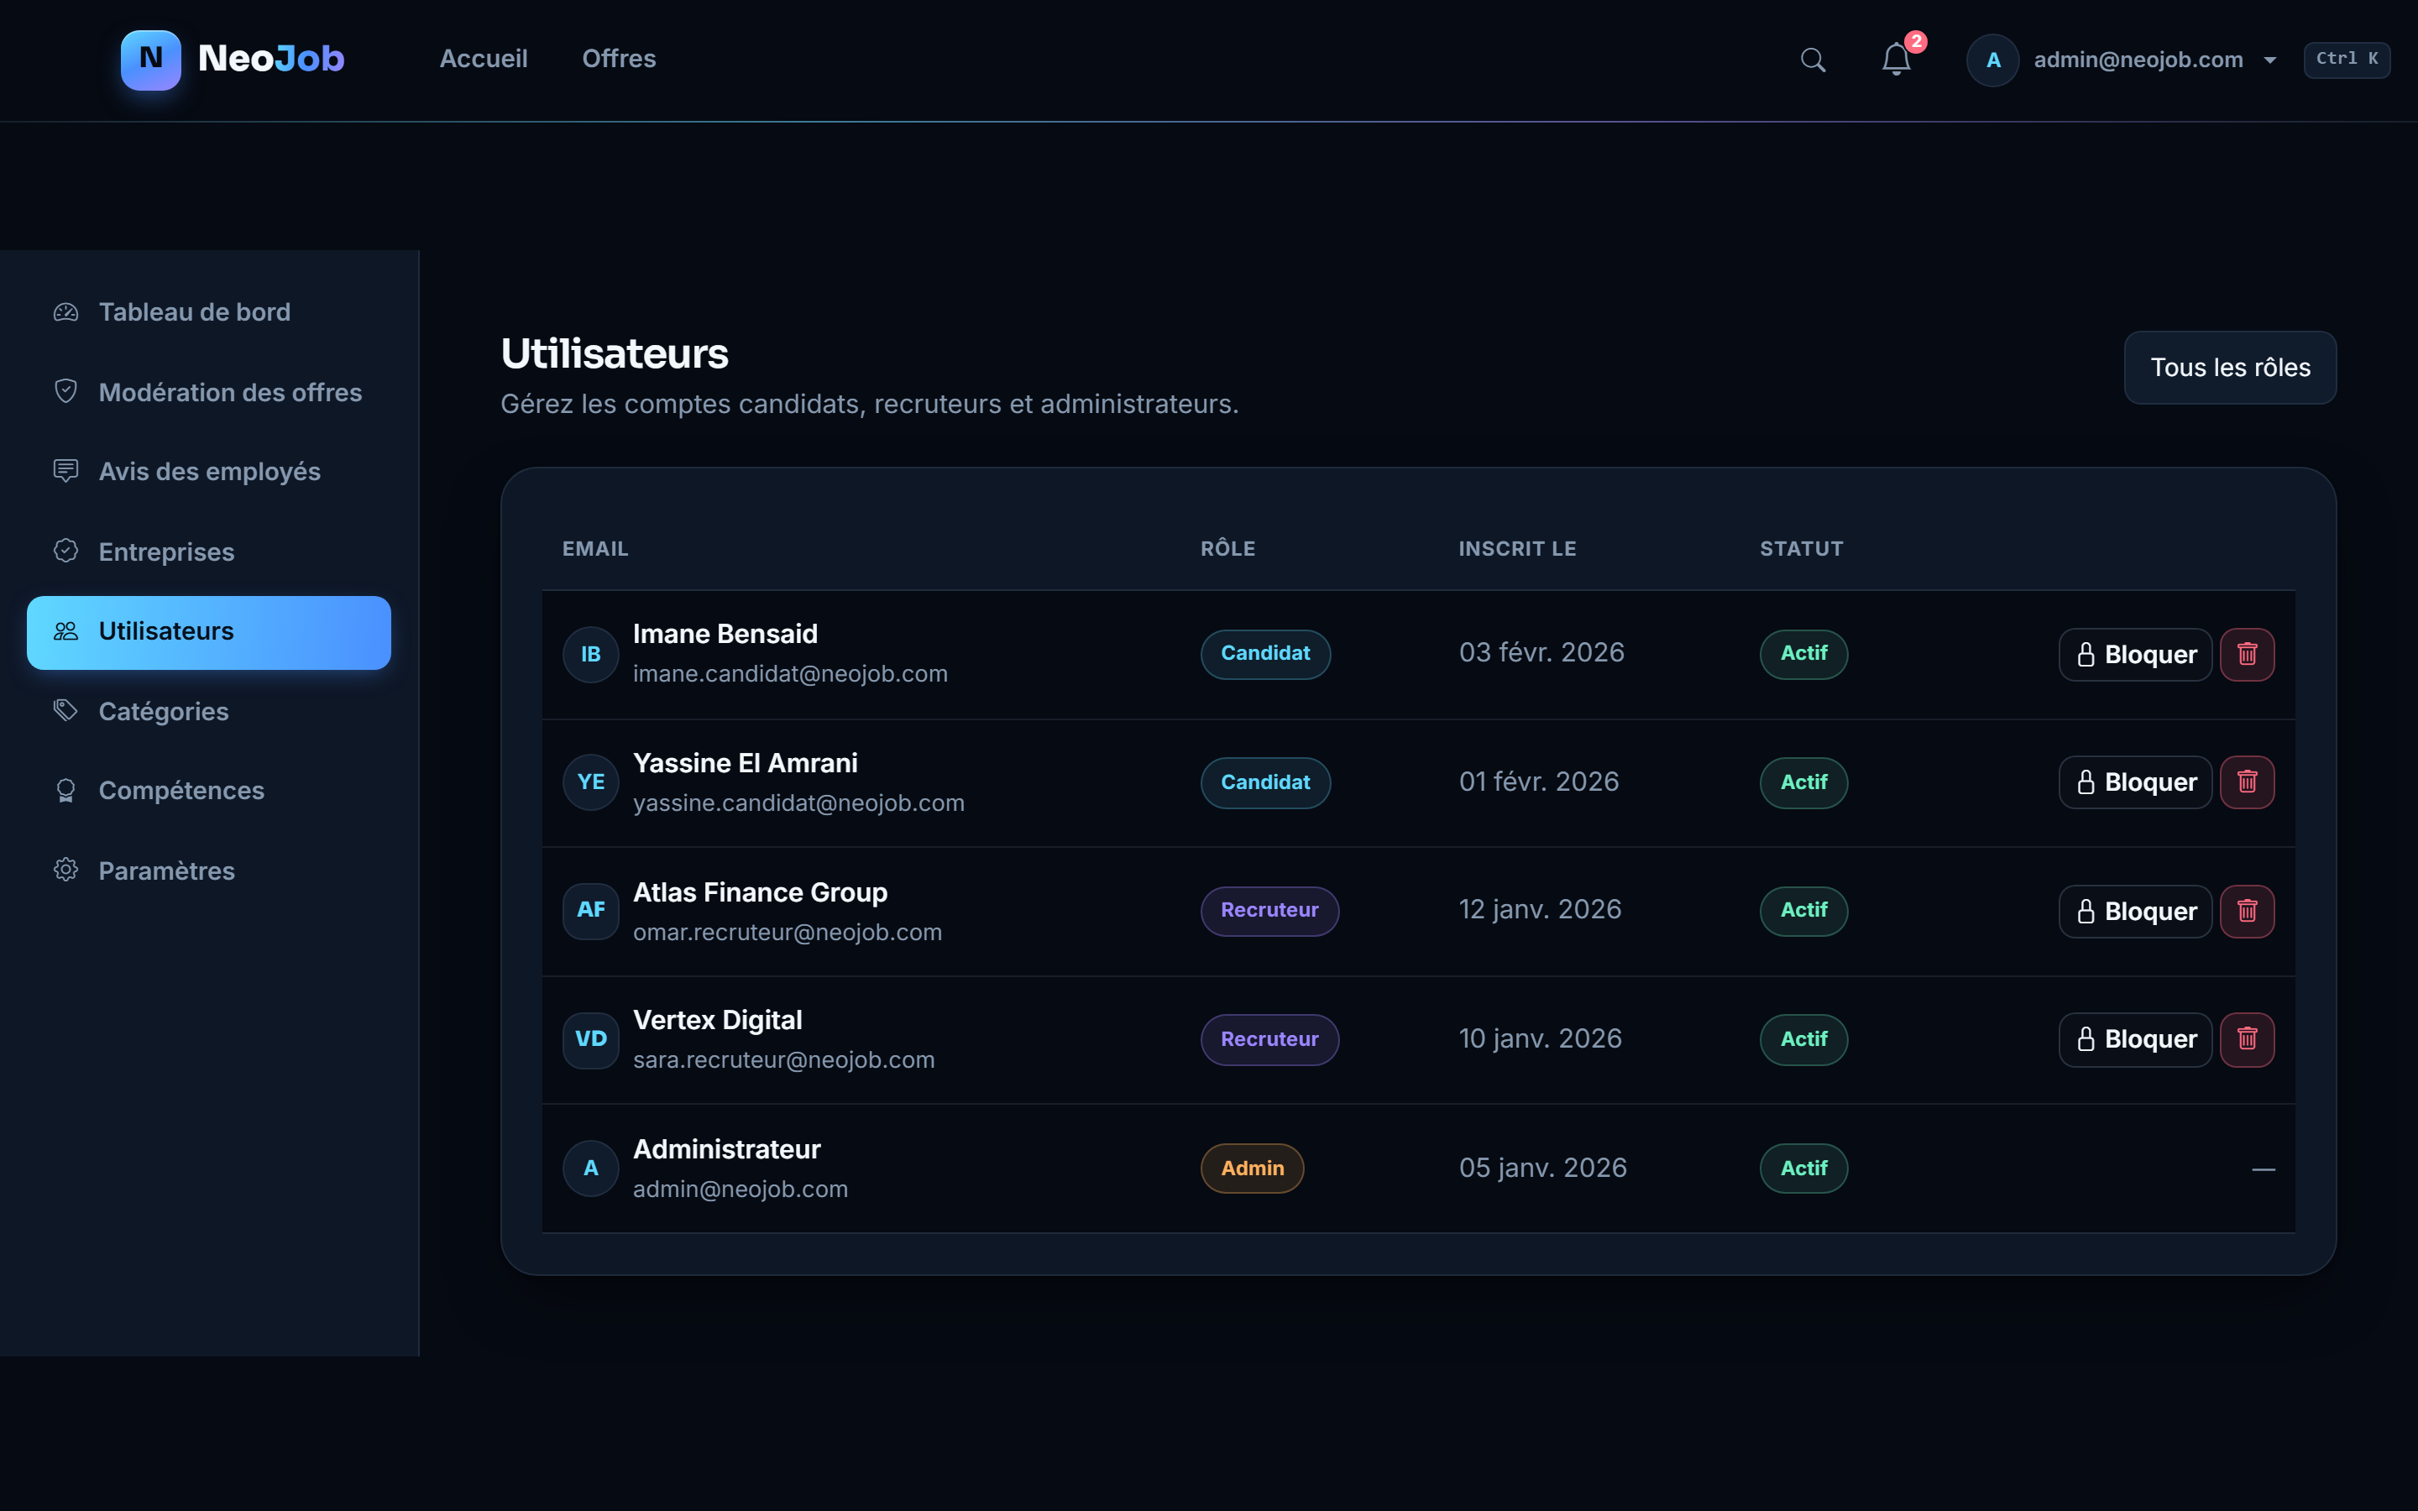
BACK-OFFICE ADMIN
Controle total sur les comptes utilisateurs
neojob.ma / admin/utilisateurs.html
Tous les comptes
Blocage / suppression
L'administrateur dispose d'une vue complete sur l'ensemble des comptes de la plateforme — candidats, recruteurs et administrateurs — avec la possibilite de bloquer temporairement un compte problematique ou de le supprimer definitivement. Un compte bloque ne peut plus se connecter, sans que ses donnees ne soient perdues, ce qui laisse une marge de manoeuvre avant une suppression irreversible.
– Vue d'ensemble de tous les comptes, tous roles confondus
– Blocage reversible ou suppression definitive d'un compte
– Filtrage rapide par role pour la gestion au quotidien
Public
Candidat
Recruteur
Admin
34

Slide 36
CHOIX TECHNOLOGIQUES
Pourquoi ces technologies, precisement
Chaque brique technique a ete choisie pour une raison concrete, pas par defaut — voici la justification derriere chacune d'elles.
Structure / style
HTML5, CSS3, Bootstrap 5
Mise en page responsive rapide a produire sur ~30 pages ; composants prets a l'emploi (modales, menus deroulants) qui evitent de reecrire l'UI de base a chaque page.
Interactivite
JavaScript ES6+ (vanilla)
Aucune dependance a un framework lourd (React, Vue) : suffisant pour la complexite reelle des pages, et coherent avec l'approche « interface d'abord » adoptee des le depart du projet.
Serveur applicatif
PHP 8
Largement disponible via XAMPP, tres bonne prise en charge native de PDO, et une courbe d'apprentissage adaptee au contexte du projet.
Base de donnees
MySQL / MariaDB
SGBD relationnel standard, coherent avec un schema normalise et des besoins transactionnels reels (inscription, candidature multi-tables).
Securite mots de passe
bcrypt (password_hash / password_verify)
Fonction de hachage a salage automatique, recommandee par la documentation officielle de PHP — jamais de mot de passe stocke en clair.
Authentification
Sessions PHP natives
Simplicite d'integration des lors que front-end et API sont servis par la meme origine ; aucune dependance a un service tiers.
35

Slide 37
SECURITE
Ce que « securise » veut dire concretement
Quatre mecanismes concrets protegent la plateforme, appliques de maniere systematique a travers les 14 fichiers de l'API — pas ajoutes ponctuellement la ou on y a pense.
Mots de passe haches
Requetes preparees
Jamais stockes en clair. password_hash() applique un salage automatique (bcrypt) ; la verification passe par password_verify(), jamais par une comparaison directe de chaines.
Aucune requete SQL n'est construite par concatenation. Chaque valeur transite par un parametre lie ( ? ), ce qui rend l'injection SQL structurellement impossible.
Sessions cote serveur
Televersements controles
L'etat de connexion vit dans une session PHP, jamais dans le navigateur. Chaque action sensible verifie explicitement le role de l'utilisateur avant de s'executer.
Type MIME reellement inspecte (pas seulement l'extension du fichier), taille plafonnee, nom de fichier regenere aleatoirement avant stockage sur le serveur.
36

Slide 38
V
PARTIE 6 / 6
Difficultes rencontrees
Un projet reel ne se deroule jamais exactement comme prevu — voici les quatre obstacles techniques concrets rencontres, et comment ils ont ete resolus.
Migration async
Chemins d'API
Encodage
Base corrompue
37

Slide 39
DIFFICULTE 1 / 4
L'ampleur sous-estimee de la conversion asynchrone
LE PROBLEME
LA SOLUTION
La migration de localStorage vers l'API a rendu chaque fonction de la couche de donnees asynchrone. Une conversion limitee aux seuls modules directement concernes (Jobs, Companies) aurait laisse casses des modules transverses utilises sur presque toutes les pages — notamment l'affichage de l'en-tete et le systeme de notifications, qui appellent ces memes fonctions en interne sans qu'on l'ait anticipe au depart.
Plutot qu'une conversion partielle qui aurait laisse le site dans un etat intermediaire incoherent, la decision a ete prise de convertir en une seule fois l'ensemble des ~30 scripts de page vers le pattern IIFE async/await — chaque page encapsulee dans une fonction immediatement invoquee, permettant d'utiliser await de maniere coherente partout.
(async () => {
const session = await Auth.guardPage('candidat', '../');
if (!session) return;
const jobs = await Jobs.getByCompany(company.id);
})();
Le pattern applique uniformement a toutes les pages apres la decision de conversion complete.
38

Slide 40
DIFFICULTE 2 / 4
Des chemins d'API casses sous les sous-dossiers
LE PROBLEME
LA SOLUTION
Apres la premiere conversion de db.js, plusieurs pages situees dans des sous-dossiers (candidat/, recruteur/, admin/) redirigeaient systematiquement vers la page de connexion, meme lorsque l'utilisateur etait bien connecte. Le diagnostic, effectue via l'onglet reseau du navigateur, a revele que les appels a l'API utilisaient des chemins relatifs (api/auth.php), lesquels se resolvent differemment selon la profondeur du dossier de la page appelante.
Tous les chemins d'API ont ete prefixes par un slash (/api/...), garantissant une resolution absolue depuis la racine du site, quelle que soit la profondeur de la page appelante.
Avant (casse en profondeur) :
fetch('api/auth.php')
Verifie en reproduisant le bug en direct sur recruteur/poster-offre.html, puis en confirmant sa disparition apres correction.
Apres (toujours correct) :
fetch('/api/auth.php')
39

Slide 41
DIFFICULTE 3 / 4
Des caracteres accentues corrompus a l'import
LE PROBLEME
LA SOLUTION
Bien que la base de donnees et la connexion PDO soient toutes deux configurees en utf8mb4, un premier import du jeu de donnees via le client en ligne de commande mysql produisait des caracteres accentues corrompus (mojibake) dans les textes en francais — un exemple classique de decalage entre l'encodage de la base cible et celui utilise par la commande d'import elle-meme.
Ajout explicite du drapeau de jeu de caracteres a la commande d'import du client MySQL en ligne de commande :
mysql -u root -P 3307
--default-character-set=utf8mb4 < seed.sql
Un rappel utile : configurer l'encodage de la base ne suffit pas si l'outil utilise pour y ecrire les donnees ne declare pas le meme encodage de son cote.
40

Slide 42
DIFFICULTE 4 / 4
Une instance MySQL partagee et corrompue
LE PROBLEME
LA SOLUTION
L'instance MySQL fournie par l'environnement XAMPP local presentait une table systeme corrompue, l'empechant de demarrer. Cette meme instance hebergeait egalement d'autres bases de donnees preexistantes, sans lien avec ce projet — toute tentative de reparation risquait de les endommager davantage plutot que de les sauver.
Plutot que de risquer une reparation sur l'instance partagee, une instance MariaDB totalement independante et isolee a ete creee specifiquement pour NeoJob : port dedie (3307), repertoire de donnees propre. Cette approche a garanti l'integrite des autres projets heberges par le meme environnement XAMPP, au prix d'une gestion de deux instances MySQL en parallele.
Une decision deliberement prudente : proteger des donnees preexistantes non liees au projet a ete priorise plutot que de tenter une reparation rapide mais risquee.
41

Slide 43
CE QUI FAIT LA DIFFERENCE
Huit details qui depassent le simple CRUD
Pipeline Kanban
Quiz de competences
Simulateur de salaire
Badges entreprise verifiee
Candidatures glissees d'une etape a l'autre, pas juste une liste statique.
Un badge « verifie » gagne, jamais auto-declare.
Une estimation calculee sur les offres reelles de la plateforme.
La confiance rendue visible cote candidat.
Messagerie integree
Alertes personnalisees
17 tables normalisees 3NF
Statistiques par offre
Candidat et recruteur echangent sans quitter NeoJob.
Le marche surveille automatiquement pour le candidat.
Zero duplication de donnees, integrite garantie par la BDD.
Chaque offre publiee sait combien de vues elle a genere.
42

Slide 44
BILAN
Conclusion et perspectives
NeoJob demontre qu'une plateforme d'emploi peut aller au-dela du simple depot de CV en materialisant un veritable pipeline de recrutement, visible et actionnable par les deux parties. La demarche progressive — interface complete d'abord, puis migration vers une architecture PHP/MySQL securisee — a permis de valider separement l'ergonomie et la robustesse technique, tout en gardant a chaque etape une application pleinement fonctionnelle.
PERSPECTIVES D'EVOLUTION
ET TECHNIQUEMENT
– Comptes d'equipe cote recruteur (plusieurs utilisateurs par entreprise)
– Vivier de talents (talent pool) hors candidature active
– Signalement des offres ou avis abusifs
– Support Francais / Arabe avec mise en page RTL
– Combler les endpoints API sans controle de role identifie
– Notifications par e-mail en complement des notifications in-app
– Journal d'audit des actions de moderation
– Suite de tests automatises (unitaires + end-to-end)
43

Slide 45
Merci.
NeoJob — une candidature qui se suit, un recrutement qui s'organise.
PHP
MySQL
JavaScript
Bootstrap 5
NEOJOB.MA — DEMO

